Slide 1
Wie man am besten mit diesem Lehrmaterial arbeitet
Power Point
In der folgenden PowerPoint wird das Thema internationale Wasserstraßen präsentiert. In den zugehörigen Notizen sind die Slides kurz beschrieben und die verwendeten Quellen für diese angeführt, welche für weiterführende Informationen genutzt werden können.
Reader
Zusätzlich zu den PowerPoint Präsentationen ist auch ein Reader bereitgestellt, welcher das Thema detaillierter beschreibt und als Skript verwendet werden kann.
Links
Die für die Präsentation verwendeten Quellen sind in den Lernpaketen unter einer Linksammlung verfügbar.
Videos und Übungen
Zusätzlich sind auch Videos und Übungen zur Verfügung gestellt, welche genutzt werden können. Diese sind ebenfalls in den betreffenden Lernpaketen zu finden.
https://www.rewway.at/de/lehrmittel/pakete/internationale-wasserstraßen/

Slide 2
Lernziele und Zielgruppen
Nach der Auseinandersetzung mit den Inhalten kennen die Lernenden….
die Eigenschaften von Großwasserstraßen, darunter unter anderem die Klassifizierung von Großwasserstraßen, Instandhaltungsmaßnahmen, Informationen zu Brücken, Schleusen und der Fahrrinne und zum Einfluss von verschiedenen Witterungsbedingungen.
die Binnenwasserstraßen in Europa. Eine Marktübersicht, sowie Details zu den wichtigsten Wasserstraßen in Europa und können einen Vergleich zwischen Rhein und Donau ziehen. Haben Informationen zur Mannheimer Akte und zu TEN und TEN-T.
die Wasserstraßen in Asien mit Fokus auf China. Die wichtigsten Märkte, den größten Fluss Yangtze, und haben Informationen über den Drei-Schluchten-Staumdamm.
Wasserstraßen in Südamerika mit Fokus auf Brasilien, den Amazonas und den Paraná Fluss.
im letzten Kapitel werden die Europa, Asien und Südamerika verglichen und ein Fazit daraus gezogen.
Zielgruppe
Berufsschüler*innen
Studierende

Slide 3
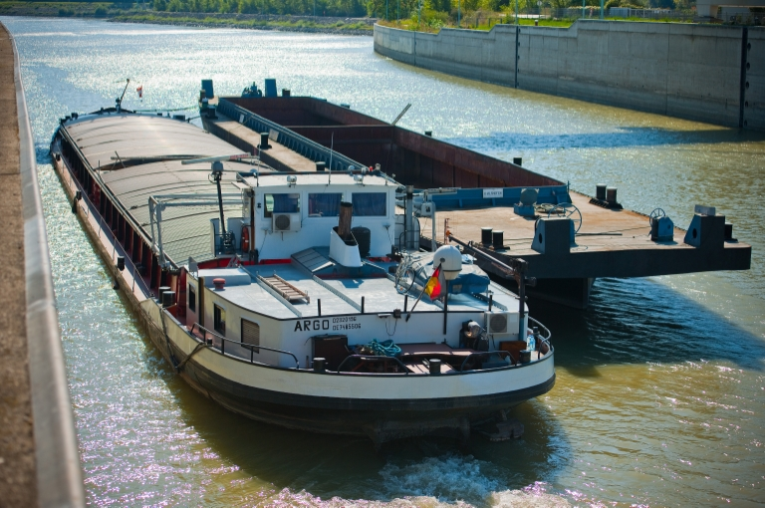
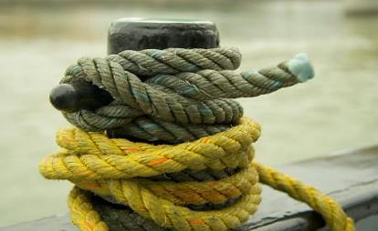



Internationale Wasserstraßen
Quelle: viadonau
Quelle: viadonau
Notes:
Bildquelle: viadonau auf https://fotos.viadonau.org; viadonau im Handbuch der Donauschifffahrt S. 106

Slide 4

Warm-Up-Diskussion
Internationale Wasserstraßen
Welches Land verfügt weltweit über die meisten schiffbaren Wasserstraßen?
Welche Wasserstraßen in Europa kennt ihr?
Quelle: pixabay
Notes:
Die in dieser Folie genannten Fragen können als Aufwärmübung zum Thema „internationale Wasserstraßen" dienen.
Das Ziel ist es die Fragen in Form eines Plenums mit den Teilnehmer*innen zu diskutieren. Die Antworten auf diese Fragen werden im weiteren Verlauf der Präsentation geklärt. Dem zufolge können diese im Anschluss an die Präsentation erneut aufgegriffen und diskutiert werden.
Diskussionsfragen (5-10 Minuten Diskussion):
Welches Land verfügt weltweit über die meisten schiffbaren Wasserstraßen? China
Welche Wasserstraßen in Europa kennt ihr?
Rhein, Donau, Rhein-Main-Donau-Korridor, …
Mögliche Hilfestellungen für eine Diskussion:
Anforderungen an die Wasserstraßen
Infrastruktur
Häfen
Bildquelle: www.pixabay.com

Slide 5
Internationale Wasserstraßen
Vergleich: Europa, Asien und Südamerika
Binnenwasserstraßen in Asien
Binnenwasserstraßen in Europa
Eigenschaften von Großwasserstraßen
Binnenwasserstraßen in Südamerika

Slide 6

Definitionen
Eigenschaften von Großwasserstraßen
Wasserstraße: schiffbares Gewässer, für das gesetzliche Bestimmungen für die Sicherheit und Flüssigkeit der gewerbsmäßigen Schifffahrt besteht
Kanal: künstlich hergestellter Wasserweg
  Binnenkanäle: Verbindung zweier Flüsse
Schleuse: Anlage zur Überwindung von Höhenunterschieden entlang einer Wasserstraße
  durch das Auffüllen und Ausleeren der Schleusenkammer werden die Schiffe entweder erhöht oder in die Tiefe gesenkt
Quelle: pixabay
Notes:
Unter einer Wasserstraße versteht man ein schiffbares Gewässer, für das gesetzliche Bestimmungen für die Sicherheit und Flüssigkeit der gewerbsmäßigen Schifffahrt bestehen.
Ein Kanal ist eine weitgehend künstlich angelegte Wasserstraße mit oder ohne Schleusen, Hebewerken oder schiefen Ebenen zur Überbrückung von Höhenunterschieden zwischen Stauhaltungen.
Ein Flusskraftwerk besteht üblicherweise aus einem oder mehreren Krafthäusern, der Wehranlage und der Schleusenanlage mit einer oder mehreren Schleusenkammern. Schleusen ermöglichen es den Binnenschiffen, den Höhenunterschied des Flusses, der oberhalb des Kraftwerks aufgestaut wird und unterhalb des Kraftwerks weiterfließt, zu überwinden. Die häufigste Bauform von Schleusen an europäischen Flüssen und Kanälen ist die Kammerschleuse, wo Ober- und Unterwasser über eine auf beiden Seiten verschließbare Schleusenkammer miteinander verbunden sind.
Quelle: Handbuch der Donauschifffahrt, S. 53, 219, 225.
Bildquelle: www.pixabay.com

Slide 7
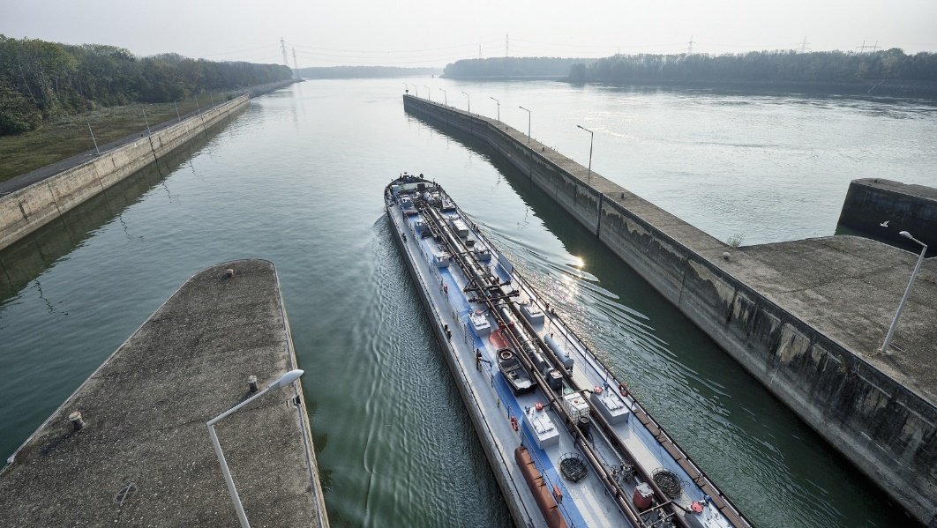
Eigenschaften von Großwasserstraßen
Wasserstraßeninfrastruktur
= Schlüsselfaktor für die Wettbewerbsfähigkeit der Binnenschifffahrt
Qualität und Zuverlässigkeit, sowie Wartung der Wasserstraßeninfrastruktur
Fahrwasser
  Wetterbedingungen
  Infrastruktur - Brücken, Schleusen, ...
  Verfügbarkeit
  zeitliche Dynamik
Häfen als multimodale Knotenpunkte
  Hinterland
geografische Lage (Topographie, politische/wirtschaftliche Bedeutung)
Quelle: viadonau
Quelle: diverse
Notes:
Die Infrastruktur der Binnenwasserstraßen ist ein Schlüsselfaktor für die Wettbewerbsfähigkeit der Binnenschifffahrt. Daher ist es von entscheidender Bedeutung, das die Qualität und Zuverlässigkeit der Wasserstraßen gewährleistet wird, um eine verstärkte Nutzung der Binnenwasserstraßen als Verkehrsträger zu fördern. In diesem Zusammenhang kann das Fahrwasser als eines der wichtigsten Infrastrukturelemente für einen wirtschaftlich effizienten Transport auf Binnenwasserstraßen identifiziert werden. Da der Transport in den meisten Fällen nicht nur mittels Binnenschiff durchgeführt werden kann, sind Umladungen auf andere Verkehrsträger wie zum Beispiel LKW erforderlich. Folglich werden multimodale Knotenpunkte mit geeigneter Infrastruktur benötigt, um die Nutzung verschiedener Verkehrsträger innerhalb der Transportkette zu verbessern. Somit sind Häfen ein wichtiges Infrastrukturelement, um Binnenwasserstraßen mit anderen Verkehrsträgern zu verknüpfen. Darüber hinaus sind regelmäßige Wartungsarbeiten erforderlich, um die Qualität und Zuverlässigkeit der Wasserstraßeninfrastruktur und die kontinuierliche Verbesserung der Infrastruktur zu gewährleisten.
Die Wasserstraßeninfrastruktur wird auch durch äußere Faktoren wie Wetterbedingungen und die geographische Lage der jeweiligen Binnenwasserstraße beeinflusst. Die Wetterbedingungen innerhalb Europas können sehr unterschiedlich sein, deshalb variieren die Transportbedingungen auf Binnenwasserstraßen in den verschiedenen Ländern. Darüber hinaus beeinflusst die Topographie eines Landes und die politische und wirtschaftliche Bedeutung der Binnenschifffahrt die Wettbewerbsfähigkeit. Auch wenn ein Land über ein weites Netz schiffbarer Binnenwasserstraßen verfügt, ist in den meisten Ländern eine politische Förderung der Binnenschifffahrt erforderlich, um eine verstärkte Nutzung der Binnenschifffahrt als Alternative zum Lkw-Transport gewährleisten zu können.
Quellen:
viadonau, “Good Practice Manual on Inland Waterway Maintenance. Focus: Fairway maintenance of free-flowing rivers”, (2016) S.6, Online: http://www.viadonau.org/fileadmin/content/viadonau/01Newsroom/Bilder/2016/167_PL2_Manual_Waterway_Maintenance.pdf [23.04.2020].
Juha Schweighofer, “The impact of extreme weather and climate change on inland waterway transport” in Natural Hazards, May 2014, Volume 72, Issue 1, p 23-40, p. 25.
Bildquelle: viadonau auf https://fotos.viadonau.org

Slide 8
Schiffsdimensionen
Eigenschaften von Großwasserstraßen
4 Dimensionen bei Schiffen relevant:
  Länge
  Breite
  max. Tiefgang
  max. Tragfähigkeit
in Europa gilt AGN = Europäische Übereinkommen über die Hauptbinnenwasser-straßen von internationaler Bedeutung → Klassifizierung von Wasserstraßen
Wasserstraßenklassen
  internationale Bedeutung Klasse IV und höher
  Klassen I bis III regionale bzw. nationale Bedeutung
Klasse einer Binnenwasserstraße bestimmt max. Größe der Schiffe
  entscheidend Länge und Breite Binnenschiffs
  Mindest-Tiefgang von Schiffen
  Mindest-Durchfahrtshöhe unter Brücken
Notes:
Wasserstraßenklassen werden mit römischen Zahlen von I bis VII bezeichnet. Wirtschaftliche Bedeutung für den internationalen Güterverkehr haben Wasserstraßen der Klasse IV und höher. Die Klassen I bis III kennzeichnen Wasserstraßen von regionaler bzw. nationaler Bedeutung. Die Klasse einer Binnenwasserstraße wird bestimmt von der maximalen Größe der Schiffe, die auf dieser Wasserstraße einsetzbar sind. Entscheidend sind hierbei die Breite und die Länge von Binnenschiffen und Schiffsverbänden, da sie fixe Bezugsgrößen darstellen. Begrenzungen des für eine internationale Wasserstraße festgelegten Mindesttiefgangs von Schiffen (2,50 m) und der Mindestdurchfahrtshöhe unter Brücken (5,25 m bezogen auf den Höchsten Schifffahrtswasserstand) sind nur ausnahmsweise und für bestehende Wasserstraßen möglich.
Quelle: Handbuch der Donauschifffahrt, S.42-43.

Slide 9
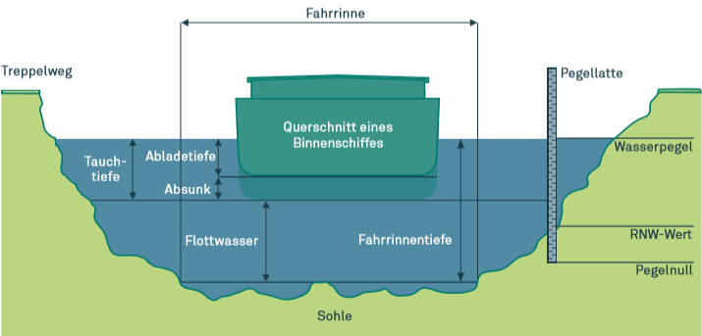
Fahrrinne
Eigenschaften von Großwasserstraßen
Fahrrinne = jener Bereich eines Binnengewässers, indem bestimmte Fahrwassertiefen und –breiten angestrebt werden
kritischer Faktor für den Transport auf dem Wasserweg
das mögliche Frachtaufkommen
hängt von der Fahrwassertiefe ab
→ Fahrwassertiefe definiert mögliche Schiffsdimension /Tiefgang, Abladetiefe)
Einfluss auf die Wirtschaftlichkeit
Quelle: viadonau
Notes:
Als Fahrrinne wird jener Bereich eines Binnengewässers bezeichnet, in dem für den Schiffsverkehr die Erhaltung bestimmter Fahrwassertiefen und –breiten angestrebt wird. Die Breite und der Verlauf der Fahrrinne sind durch international vereinheitlichte Fahrwasserzeichen, wie beispielsweise Bojen oder Verkehrszeichen an Land, gekennzeichnet.
Die in der Fahrrinne vorhandene Fahrwassertiefe bestimmt, wie weit ein Güterschiff „abgeladen“ werden kann; je mehr Güter ein Schiff geladen hat, desto größer ist seine Abladetiefe, d. h. der einem bestimmten Beladungszustand entsprechende Tiefgang des Schiffes in Ruhelage. Die von der Schifffahrt nutzbaren Abladetiefen haben einen entscheidenden Einfluss auf die Wirtschaftlichkeit von Binnenschiffstransporten.
Quellen: Handbuch der Donauschifffahrt, S. 49,50
Bildquelle: viadonau im Handbuch der Donauschifffahrt, S. 50

Slide 10
Fahrwassertiefe
Eigenschaften von Großwasserstraßen
Verschiedene Faktoren beeinflussen die Fahrwassertiefe:
  Abladetiefe = der einem bestimmten Beladungszustand entsprechende Tiefgang
  fahrdynamischer Absunk = Maß, um das ein Schiff in Fahrt gegenüber seiner Ruhelage einsinkt (fahrdynamisches Einsinken)
  Flottwasser = Sicherheitsabstand zum Flussbett
  Querschnitt der Fahrrinne (Tiefe und Breite), basierend auf einem „minimalen“ Querschnitt
  Erhaltung durch Instandhaltungsmaßnahmen
Quelle: viadonau
Notes:
Bei der Festlegung des Querschnitts der Fahrrinne, also ihrer Tiefe und Breite, wird auf Flüssen von einem „minimalen“ Querschnitt ausgegangen. Dieser wird von den „seichtesten“ und „engsten Stellen“ eines bestimmten Flussabschnitts bei Niedrigwasser abgeleitet.
Um Grundberührungen von Güterschiffen während der Fahrt zu vermeiden, müssen bei der Ermittlung der möglichen Abladetiefe auf Grundlage der aktuellen Fahrwassertiefe auch der fahrdynamische Absunk und ein entsprechender Sicherheitsabstand zum Fahrwassergrund, das Flottwasser, berücksichtigt werden.
Die Gesamttiefe eines Schiffes ist gleich der Summe seines Tiefgangs und seines Absunks.
Dieser Sicherheitsabstand wird als Flottwasser bezeichnet und ist definiert als der Abstand, den der Rumpf eines Schiffes in Fahrt zum Wasserstraßengrund (höchster Punkt der Flusssohle) hat. Das Flottwasser sollte 20 cm bei Kiessohle bzw. 30 cm bei felsigem Grund nicht unterschreiten, um Schäden an Propeller und/oder Schiffsrumpf zu vermeiden.
Der Absunk bezeichnet jenes Maß, um das ein Schiff in Fahrt gegenüber seiner Ruhelage auf Binnenwasserstraßen mit beschränktem Querschnitt (d. h. Flüsse und Kanäle) einsinkt. Bei einem beladenen Schiff liegt der Absunk in etwa im Bereich zwischen 20 bis 40 cm.
Von den für die Erhaltung einer Wasserstraße zuständigen Stellen wird die Fahrrinnentiefe nach Möglichkeit auf einer bestimmten Mindesthöhe durch Instandhaltungsmaßnahmen (Baggerungen) konstant gehalten. Man spricht hier von Mindestfahrwassertiefen in der Fahrrinne, die sich am Regulierungsniederwasserstand (RNW) als statistischem Bezugswert für den Wasserstand orientieren.
Quelle: Handbuch der Donauschifffahrt, S. 49-51
Bildquelle: viadonau im Handbuch der Donauschifffahrt, S. 50

Slide 11
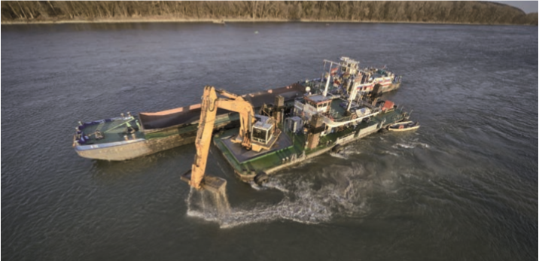
Instandhaltung
Eigenschaften von Großwasserstraßen
wichtig für die Wettbewerbsfähigkeit der Wasserstraßeninfrastruktur
Wasserstraßen sind lebende Systeme und werden von kontinuierlichen Veränderungen beeinflusst
→ insbesondere freifließende Strecken (= Flussabschnitte, die nicht mittels Dämmen, Umleitungen, Schleusen oder ähnlicher Wasserinfrastruktur verändert wurden)
regelmäßige Sohlgrundvermessungen zur
Gewährleistung minimaler Fahrrinnen-Parameter
periodische Baggerarbeiten und
Regulierungsbauwerke erforderlich
Etablierung eines „Fahrrinnen-Instandhaltungszyklus“
(auf der nächsten Folie abgebildet)
Quelle: via donau
Notes:
Können die mindestgeltenden Fahrrinnenparameter nicht erreicht werden, muss die zuständige nationale Wasserstraßenverwaltung geeignete Maßnahmen ergreifen, um diese wiederherzustellen. Dies wird normalerweise durch Baggerungen an Seichtstellen (Furten) innerhalb der Fahrrinne erreicht. Bei Baggerungsarbeiten werden Bodensedimente (Sand und Kies) abgetragen und unter Berücksichtigung ökologischer Aspekte wieder an einer anderen Stelle im Fluss eingebracht. Baggerungen erfordern eine vorausschauende Planung auf Basis der Ergebnisse von regelmäßigen Sohlgrundvermessungen und eine abschließende Überprüfung (Erfolgskontrolle) der Arbeiten durch das zuständige Wasserstraßenverwaltungsorgan. Da die Maßnahmen zur Instandhaltung der Fahrrinne wiederkehrend und voneinander abhängig sind, kann hier von einem Fahrrinnen-Instandhaltungszyklus gesprochen werden. Zu den wichtigsten Maßnahmen zählen hierbei:
Regelmäßige Vermessung der Stromsohle zur Identifizierung von Problemstellen in der Fahrrinne (verringerte Tiefen und Breiten)
Planung bzw. Priorisierung der nötigen Maßnahmen (Baggerungen, Änderung des Fahrrinnenverlaufs, Verkehrsregelung) aufgrund der Analyse aktueller Stromsohleaufnahmen
Durchführung von Instandhaltungs-Maßnahmen (vor allem Baggerungen inkl. Erfolgskontrolle)
Laufende und zielgruppenorientierte Informationen über den aktuellen Zustand der Fahrrinne an die Nutzer der Wasserstraße
Quellen: Handbuch der Donauschifffahrt, S.50, S. 57-63
Inland Navigation Europe, „Maintenance of inland waterway is key“, URL: http://www.inlandnavigation.eu/news/infrastructure/maintenance-of-inland-waterways-is-key/ [23.04.2020]
Danube Commission, “ Fairway Rehabilitation and Maintenance Master Plan - – Danube and its navigable tributaries”, (2014), S.6, Online: http://ec.europa.eu/transport/modes/inland/news/2014-12-04-danube-ministrial-meeting/masterplan.pdf [23.04.2020]
Bildquelle: viadonau im Handbuch der Donauschifffahrt S. 62

Slide 12
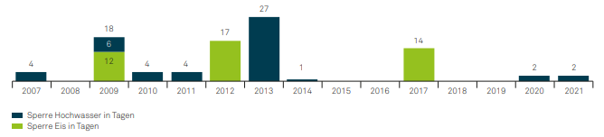
Verfügbarkeit – am Beispiel der Donau
Eigenschaften von Großwasserstraßen
langjährige Verfügbarkeit der Donau bei 98,3% (in Österreich)
  98,3% = 359 Tage pro Jahr
Gründe für behördliche Sperren
  Extremsituationen: Eisbildung, Hochwasser
  Verkehrsunfälle
  Bauarbeiten
  Veranstaltungen
wetterbedingte Sperren
  Eisbildung – Wintermonate, hauptsächlich Jänner und Februar
  Hochwasser → Frühjahrs-, Sommermonate
Quelle: via donau
Quelle: via donau
Notes:
Im 15-jährigen Durchschnitt von 2007 bis 2021 lag die Verfügbarkeit des österreichischen Abschnitts der Wasserstraße Donau bei 98,3 % oder rund 359 Tagen pro Jahr. In diesem Zeitraum waren drei Eissperren mit einer durchschnittlichen Dauer von rund 14 Tagen zu verzeichnen, während die Wasserstraße in acht Jahren aufgrund von Hochwasser mit einer mittleren Dauer von jeweils rund sechs Tagen gesperrt werden musste.
Wetterbedingte behördliche Sperren können auf dem österreichischen Abschnitt der Wasserstraße Donau aufgrund von Extremsituationen wie Eisbildung oder Hochwasser schifffahrtspolizeilich angeordnet werden. Während durch erhebliche Eisbildung bedingte Sperren hauptsächlich auf die Wintermonate, in der Regel Jänner und Februar, beschränkt sind, treten Hochwasser tendenziell in den Frühjahrs­ oder Sommermonaten auf.
Quelle: Jahresbericht Donauschifffahrt in Österreich 2021, S. 24-25.
Bildquelle: viadonau im Handbuch der Donauschifffahrt S. 24

Slide 13
Dieselpreis
Eigenschaften von Großwasserstraßen
Binnenschiffe i. d. R. Verbrennungsmotoren
  Gasöl als Treibstoff
durchschnittliche Treibstoffverbrauch abhängig von:
  Auslastung Schiff
  Paarigkeit Verkehre
  verfügbare Fahrwassertiefe
  nautische Bedingungen
Treibstoffpreise → gebunden an den Ölpreis
Notes:
Binnenschiffe werden in der Regel von Verbrennungsmotoren angetrieben und verwenden Gasöl als Treibstoff. Der durchschnittliche Treibstoffverbrauch hängt von drei Faktoren ab: der Auslastung der Schiffe (aufgrund von Ladungsbeschränkungen), der Paarigkeit der Verkehre (Leerfahrten) und der verfügbaren Fahrwassertiefe (Flachwasserwiderstand).
Bezogen auf den einzelnen Transportfall beeinflussen die nautischen Bedingungen (Stauhaltungen, frei fließende Abschnitte, charakteristische Strömungsgeschwindigkeiten) den Treibstoffverbrauch. Die Treibstoffpreise sind an den Ölpreis gebunden und können somit stark schwanken.
Quelle: Handbuch der Donauschifffahrt, S.171

Slide 14
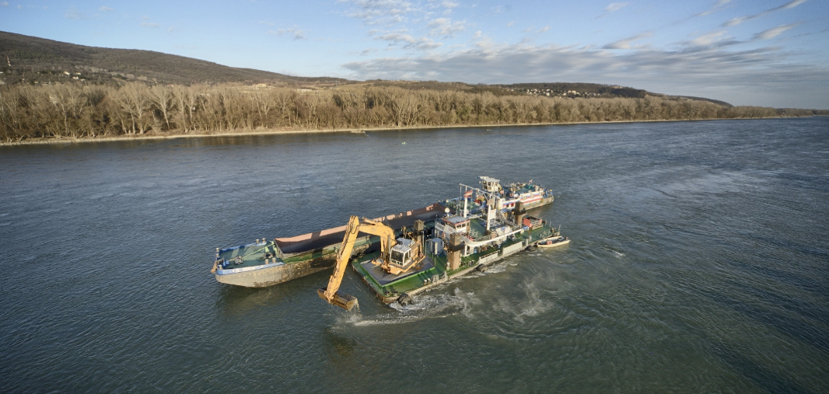
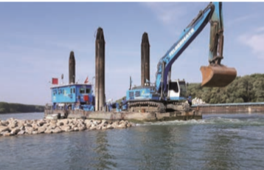
Infrastrukturabgaben
Eigenschaften von Großwasserstraßen
Quelle: via donau
Schifffahrtsabgaben für die Befahrung von Binnenwasserstraßen
  Gebühren für die Instandhaltung der Infrastruktur
Hafengebühren
  für Benutzung des Hafenbeckens, Abfallentsorgung, Stromanschluss, Trinkwasserversorgung
  auf Basis der umgeschlagenen Gütermenge
Belgrader Konvention
  Donau = internationale Wasserstraße, daher keine Schifffahrtsabgaben
  Ausnahmen: Sulina-Kanal, Rhein-Main-Donau Kanal
Quelle: via donau
Quelle: via donau
Notes:
Hafengebühren sind für die Benutzung des Hafenbeckens, meist auch für die Abfallentsorgung, den Stromanschluss oder die Trinkwasserversorgung zu entrichten und werden auf Basis der umgeschlagenen Gütermenge bemessen.
Da die Donau von Kelheim bis Sulina gemäß „Übereinkommen über die Regelung der Schifffahrt auf der Donau“ vom 18. August 1948 (Belgrader Konvention) als internationale Wasserstraße definiert ist, die von der Schifffahrt frei genutzt werden kann, werden für ihre Befahrung keine Schifffahrtsabgaben eingehoben. Eine Ausnahme bildet allerdings der 63 km lange und fast ausschließlich von Fluss-See- und Seeschiffen befahrene Sulina-Kanal, für dessen Instandhaltung von der rumänischen Flussverwaltung für die Untere Donau Gebühren pro Tonne Tragfähigkeit eines Schiffes berechnet werden. Auf nationalen Wasserstraßen, die nicht unter die Belgrader Konvention fallen, werden von den Verwaltungen Gebühren für die Instandhaltung der Infrastruktur eingehoben. Dies gilt für den ukrainischen Bystroe-Arm (maritime Donaustrecke) ebenso wie für den rumänischen Donau-Schwarzmeer-Kanal (verbindet die Donau bei Cernavodă mit dem Schwarzen Meer und dem Seehafen Constanza).
Quelle: Handbuch der Donauschifffahrt, S. 171-172
Bildquelle: viadonau im Handbuch der Donauschifffahrt S. 62, 64

Slide 15
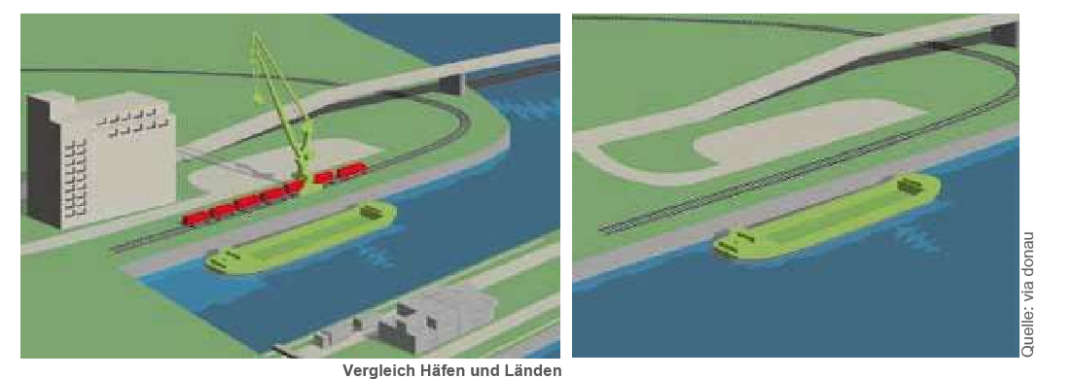
Umschlagsmöglichkeiten
Eigenschaften von Großwasserstraßen
Häfen
  Anlagen für den Umschlag von Gütern
  mindestens ein Hafenbecken
  Schutzfunktion während Hochwasser, Eisbildung oder anderen extremen Wetterereignissen
  bestimmte Güter lt. nationalen Gesetzen nur in Hafenbecken umgeschlagen werden
Länden
  Umschlagstellen ohne Hafenbecken
Quelle: via donau
Notes:
Häfen sind Anlagen für den Umschlag von Gütern, die über mindestens ein Hafenbecken verfügen. Umschlagstellen ohne Hafenbecken werden als Umschlagsländen (in Österreich) oder als Stromhäfen (in Deutschland) bezeichnet.
Ein Hafen hat gegenüber einer Lände mehrere Vorteile: Einerseits ergeben sich längere Kaimauern und dadurch mehr Umschlagmöglichkeiten bzw. Logistikflächen. Bestimmte Güter dürfen gemäß nationalen Gesetzen nur in einem Hafenbecken umgeschlagen werden. Zusätzlich erfüllt ein Hafen eine wichtige Schutzfunktion: Während Hochwasser, Eisbildung oder anderen extremen Wetterereignissen können Schiffe in einem Hafen sicher verweilen.
Quelle: Handbuch der Donauschifffahrt, S. 86
Bildquelle: viadonau im Handbuch der Donauschifffahrt, S. 86

Slide 16
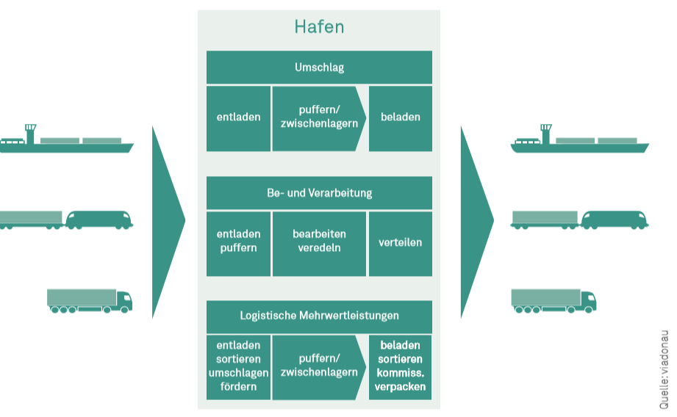
Häfen
Eigenschaften von Großwasserstraßen
Notes:
Häfen sind Anlagen für den Umschlag von Gütern, die über mindestens ein Hafenbecken verfügen. Umschlagstellen ohne Hafenbecken werden als Umschlagsländen (in Österreich) oder als Stromhäfen (in Deutschland) bezeichnet.
Häfen verknüpfen die Verkehrsträger Straße, Schiene und Wasserstraße miteinander und sind wichtige Dienstleister im Bereich Umschlag, Lagerung und Logistik. Neben den Grundfunktionen eines Hafens wie Umschlag und Lagerung werden oft eine ganze Reihe logistischer Mehrwertleistungen für die Kunden wie Verpacken, Stuffing und Stripping von Containern, sanitäre Überprüfung und Qualitätskontrolle angeboten. Damit werden Häfen zu Logistikplattformen und Impulsgebern für Betriebsansiedelungen und wirtschaftliche Entwicklung. Als multimodale logistische Knoten übernehmen sie die Drehscheibenfunktion zwischen den verschiedenen Verkehrsträgern. Ein wichtiger Hinweis für die Leistungsfähigkeit eines Hafens sind die Umschlagmengen zwischen den Verkehrsträgern. In einem Hafen erfolgt nicht nur der Umschlag zwischen Wasserstraße, Straße und Schiene, sondern auch zwischen nicht wassergebundenen Verkehrsträgern wie z. B. Schiene-Schiene oder Straße-Schiene.
Quelle: Handbuch der Donauschifffahrt, S. 86-87
Bildquelle: Handbuch der Donauschifffahrt, S. 87

Slide 17
Häfen
Eigenschaften von Großwasserstraßen
  Verkehrsknoten zwischen Verkehrsträgern
  → multimodale Logistikzentren
Entwicklungstrends
  spezialisierte Häfen
  die ihr Geschäft auf eine bestimmte Güterart ausrichten
  Wettbewerbsvorteil
    Spezialisierung auf Basis von verstärktem Bedarf im Hinterland
  Green ports – steigende Nachhaltigkeit
    nachhaltiges Hafenmanagement
    Gleichgewicht zwischen Umweltbeeinträchtigung und wirtschaftlichen Interessen
    Teile des Konzepts: Entwicklung der Häfen, Neugestaltung Logistikketten
Notes:
Das Angebot der Dienstleistungen eines Hafens muss für Verlader und Logistikdienstleistungsunternehmen attraktiv sein. Neben Universalhäfen bestehen auch spezialisierte Häfen, die ihr Geschäft auf eine bestimmte Güterart ausrichten. Die Spezialisierung eines Hafens auf Teilbereiche kann zu Wettbewerbsvorteilen führen. Auf Basis von verstärktem Bedarf einer bestimmten Güterart bzw. zunehmendem Güteraufkommen im Hinterland spezialisiert sich ein Hafen auf bestimmte Güterarten. So können sich auch mehrere spezialisierte Terminals in einem Hafen befinden. Eine Form der Spezialisierung liegt beispielsweise im Bereich High & Heavy vor. Schwerlasthäfen, welche auf den Umschlag von überdimensionalen Gütern spezialisiert sind, bedürfen besonderer technischer Ausstattung sowie spezieller logistischer Lösungen. Erprobte Hebetechniken und Geräte mit hohen Traglasten stellen Anforderungen an einen Schwerlasthafen dar.
Green Ports, d.h. nachhaltiges Hafenmanagement, ist ein Trend, der sich über die letzten Jahre zunehmend im Bereich der Hafenentwicklung etabliert hat. Green Ports sollen ein Gleichgewicht zwischen Umweltbeeinträchtigungen und wirtschaftlichen Interessen darstellen. Green Ports als Konzept umfasst neben der Entwicklung der Häfen auch die komplette Neugestaltung der Logistikketten.
Quelle: Handbuch der Donauschifffahrt, S. 101-103

Slide 18
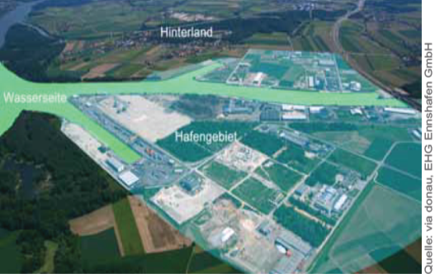
Hinterland(verkehr)
Eigenschaften von Großwasserstraßen
dreiteilige Grundstruktur eines Hafens:
  Wasserseite
  Hafengebiet
  Hinterland
Hinterland
  Einzugsgebiet eines Hafens
  unmittelbar an einen Seehafen angrenzende
  Region, die mit den verschiedenen Verkehrsträgern
  angebunden ist
  nicht eindeutig definiert
Größe Hinterland abhängig von:
  ökonomischen Entfernung
Hinterlandverkehr: Bezeichnung für landseitige Zu- und Ablaufverkehre von Seehäfen
Quelle: via donau, EHG Ennshafen GmbH
Quelle: via donau, Bichler K., et al
Notes:
Jeder Hafen weist eine dreiteilige Grundstruktur auf:
Wasserseite
Hafengebiet
Hinterland
In einem Hafen werden Verkehrsströme aus dem Hinterland, also dem Einzugsgebiet eines Hafens, gebündelt sowie entflechtet. Wie groß dieser Einzugsbereich ist, hängt von der ökonomischen Entfernung ab, welche sich nicht nur durch die geografische Entfernung in Kilometern, sondern auch über die Transportdauer und Transportkosten definiert.
Quelle: Handbuch der Donauschifffahrt, S. 87-88
Quelle: viadonau, EHG Ennshafen GmbH im Handbuch der Donauschifffahrt, S. 88

Slide 19
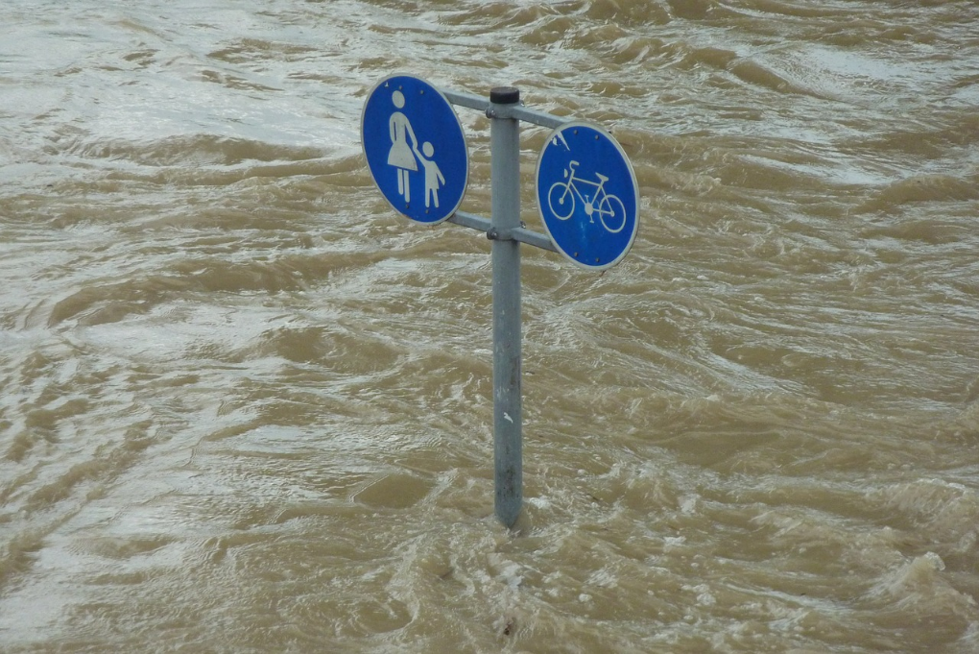

Wetter - Hochwasser
Eigenschaften von Großwasserstraßen
verursacht durch Niederschläge, Schneeschmelze (Winterhochwasser)
Folgen:
  Ausfall der Navigierbarkeit
  Verzögerungen
  Beschädigung der Infrastruktur (z. B. Schiffe, Häfen, Schleusen)
  Veränderung der Binnenwasserstraßen und der Morphologie des Flussbettes
  Überflutung von Gebieten
großer Einfluss auf Wasserstraßeninfrastruktur
  Sperren aufgrund von Hochwasser möglich
  erhöht Risiko für Kollisionen mit Schifffahrtszeichen
kann über Tage andauern
höhere Fließgeschwindigkeit
Schutt, Geröll mitgerissen → Treibgut
Quelle: pixabay
  hoher Einfluss auf die Binnenschifffahrt!
Quelle: Juha Schweighofer, Strobl, T., Zunic, F.
Notes:
Hochwasser kann durch hohe Niederschläge über längere Zeit oder durch eine Schneeschmelze nach dem Winter, verursacht werden. Ein hoher Wasserstand wirkt sich hauptsächlich auf den Wasserstand der Wasserstraße aus und somit auf den Binnenschifffahrtsverkehr und die Infrastruktur der Binnenwasserstraßen. Ein hoher Wasserstand kann zu einer Unterbrechung der Schifffahrt, Verspätungen, Schäden an Infrastruktur wie Schiffen, Häfen und Schleusen aufgrund von Treibholz führen. Als mögliche Folgen können die Überflutung der umliegenden Binnengewässer, die Veränderung der Binnenwasserstraßen selbst und die Ufermorphologie genannt werden. Hochwasser beeinflusst somit den Binnenschiffsverkehr in hohem Maße, da er sich negativ auf die Wasserstraßeninfrastruktur auswirkt, was für einen effizienten Transport mit Binnenschiffen von entscheidender Bedeutung ist.
Je nach geografischer Lage können Dürren oder Überschwemmungen länger andauern und daher auch die Wirtschaftlichkeit der Binnenschifffahrt erheblich beeinträchtigen. So können Hoch- und Niedrigwasser als Wetterphänomene mit hohem Einfluss auf die Binnenschifffahrt identifiziert werden.
Quellen:
Juha Schweighofer, “The impact of extreme weather and climate change on inland waterway transport” in Natural Hazards, May 2014, Volume 72, Issue 1, p 23-40, p. 25-27
Strobl, T., Zunic, F. (2006): Wasserbau. Aktuelle Grundlagen – Neue Entwicklungen. Springer-Verlag, Berlin Heidelberg. S.383-447.
Bildquelle: www.pixabay.cóm

Slide 20
Wetter - Niederwasser
Eigenschaften von Großwasserstraßen
  verursacht durch geringen Niederschlag und/oder hohe Temperaturen
  Folgen:
      Frachtkapazität
      geringere Fließgeschwindigkeit
      Dauer des Transports
      Kraftstoffverbrauch des Schiffes
  kann über einen längeren Zeitraum anhalten
  vorhandene Fahrwassertiefe → Abladetiefe (Tiefgang Schiffes in Ruhelage)
  → Wirtschaftlichkeit Transporte
  geringes Flottwasser erhöht Wahrscheinlichkeit für auf Grund laufen
  hoher Einfluss auf die Binnenschifffahrt!
Quelle: Juha Schweighofer, viadonau
Notes:
Dürre kann durch geringe Anzahl an Niederschlägen und hohe Temperaturen verursacht werden. Folglich sind Binnenwasserstraßen in Dürreperioden mit niedrigen Wasserständen konfrontiert. Die Auswirkungen auf die Binnenschifffahrt sind deshalb anders als bei Hochwasser. Auf der einen Seite nimmt die Frachtkapazität von Binnenschiffen aufgrund von Niederwasser ab. Auf der anderen Seite steigt die Transportdauer an, was auch zu einem höheren Treibstoffverbrauch von Binnenschiffen führt.
Je nach geografischer Lage können Dürren oder Überschwemmungen länger andauern und daher auch die Wirtschaftlichkeit der Binnenschifffahrt erheblich beeinträchtigen. So können Hoch- und Niedrigwasser als Wetterphänomene mit hohem Einfluss auf die Binnenschifffahrt identifiziert werden.
Die in der Fahrrinne vorhandene fahrwassertiefe bestimmt, wie weit ein Güterschiff “abgeladen” werden kann; je mehr Güter ein Schiff geladen hat, desto größer ist seine Abladetiefe, d. h. der einem bestimmten Beladungszustand entsprechende Tiefgang des Schiffes in Ruhelage. Die von der Schifffahrt nutzbare Abladetiefen haben einen entscheidenden Einfluss auf die Wirtschaftlichkeit von Binnenschiffstransporten.
Quelle: Juha Schweighofer, “The impact of extreme weather and climate change on inland waterway transport” in Natural Hazards, May 2014, Volume 72, Issue 1, p 23-40, p. 25-27.

Slide 21

Wetter - Eis
Eigenschaften von Großwasserstraßen
dicke Eisschichten: treten häufiger bei Wasserstraßen mit geringen Strömungs-geschwindigkeiten und kanalisierten Abschnitten auf, zum Beispiel bei Schleusen
Zahl Eistage abhängig von kontinentalem Charakter des Klimas
→ mehr Eistage bei höherem kontinentalem Klimaeinfluss
Folgen:
  Infrastruktur kann beschädigt werden
    Schifffahrtszeichen beschädigt
  Schleusen können nicht betrieben werden
    Eis blockiert den Schleusenbereich
    bewegliche Teile können einfrieren bzw. festfrieren
  Schiffe können nicht weiterfahren
Schutz vor Eis in Häfen
Quelle: pixabay
  geringer Einfluss auf die Binnenschifffahrt!
Quelle: Juha Schweighofer, Ulrich Maniak
Notes:
In kalten Wintern kann Eis einen großen Einfluss auf die Binnenschifffahrt haben. Wenn die Eisschicht sehr dick ist, können Binnenschiffe möglicherweise nicht weiterfahren. Dennoch ist der Verkehr auf Binnenwasserstraßen nur auf geringen Streckenteilen von Eis betroffen. Zum Beispiel gab es am Rhein in den letzten 40 Jahren keine Eissperre. Hauptsächlich sind Wasserstraßen mit niedrigen Strömungsgeschwindigkeiten und kanalisierten Abschnitten von Eis betroffen. Es können Beschädigungen zum Beispiel an Schleusen auftreten, die die Sicherheit der Schifffahrt beeinflussen. Aufgrund von beschädigten Schleusen können Schiffe möglicherweise nicht weiterfahren und es kommt zu Verzögerungen oder Unterbrechungen.
Quelle:
Juha Schweighofer, “The impact of extreme weather and climate change on inland waterway transport” in Natural Hazards, May 2014, Volume 72, Issue 1, p 23-40, p. 27-29
Maniak U. (2016) Schnee und Eis. In: Hydrologie und Wasserwirtschaft. Springer Vieweg, Berlin, Heidelberg
Bildquelle: www.pixabay.com

Slide 22
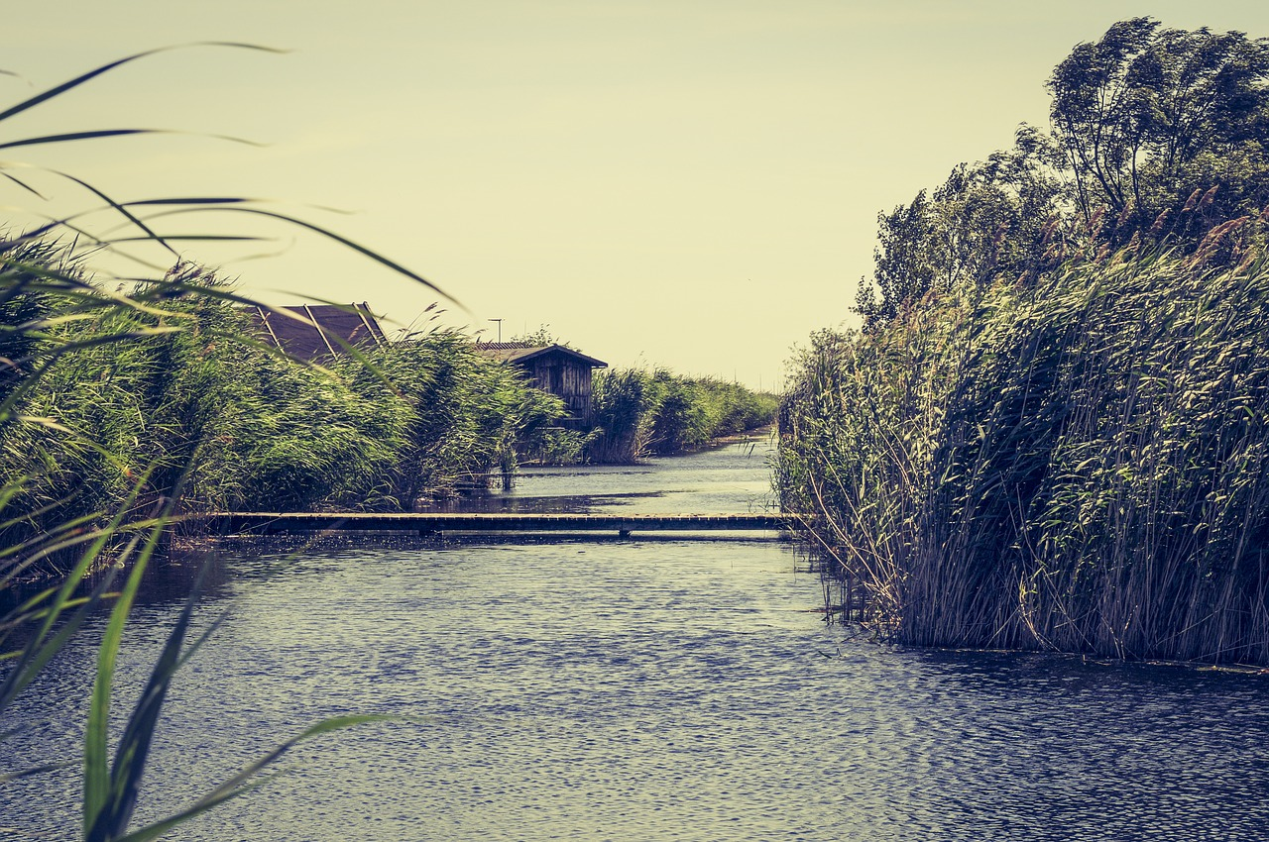
Wetter - Wind
Eigenschaften von Großwasserstraßen
Auswirkungen variieren je nach Schiffstyp und transportierter Ladung
  je tiefer das Schiff im Wasser liegt und je weniger hoch es ist, umso weniger Angriffsfläche bietet es
Containertransporte
  Stabilitätsprobleme durch Krängen (seitliches Neigen)
    kann zur Überflutung des Laderaums führen
  ungesicherte Container können ins Rutschen geraten
Folgen:
  Unterbrechungen des Transportes
  reduzierte Manövrierfähigkeit
  Kollisionen mit der Wasserstraßeninfrastruktur
Quelle: pixabay
  geringer Einfluss auf die Binnenschifffahrt!
Quelle: Juha Schweighofer
Notes:
Da die meisten Binnenschiffe stabil gebaut sind, haben selbst starke Winde keinen großen Einfluss auf die Binnenschifffahrt. Dennoch können lokale hohe Windgeschwindigkeiten die Binnenschifffahrt beeinträchtigen. Die Auswirkungen variieren je nach Schiffstyp und transportierter Ladung. Zum Beispiel können Schubverbände ohne Ladung oder Containerschiffe mit offenen Laderäumen stark vom Wind beeinflusst werden. Dadurch kann die Manövrierfähigkeit des Binnenschiffs beeinträchtigt werden, was zu Kollisionen mit der Wasserstraßeninfrastruktur oder anderen Schiffen führen kann. Zusätzlich wird mehr Zeit für en Manövriervorgang benötigt, wodurch Verzögerungen verursacht werden. Des Weiteren kann der Transport auch unterbrochen werden, wenn eine sichere Fortsetzung gefährdet ist.
Quelle:
Juha Schweighofer, “The impact of extreme weather and climate change on inland waterway transport” in Natural Hazards, May 2014, Volume 72, Issue 1, p 23-40, p. 27-29.
Bildquelle: www.pixabay.com

Slide 23
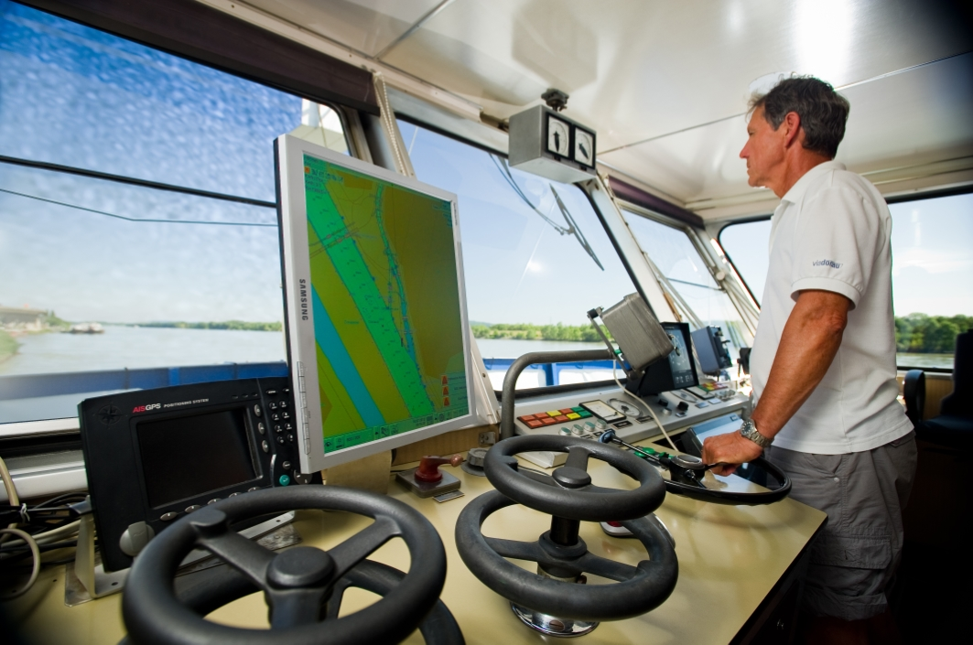
Wetter - Sichtweite
Eigenschaften von Großwasserstraßen
verursacht zum Beispiel durch Nebel, Regen, Dunst, Schneefall,…
Navigation per Radar notwendig
benutzen von Radar nur erlaubt, wenn:
  das Fahrzeug mit einem für die Binnenschifffahrt geeignetem Radargerät ausgestattet ist
    Ausrüstung muss in gutem Betriebszustand sein
  sich an Bord eine Person befindet, die ein Radarpatent besitzt
  Fahrzeug mit einem Schallgerät ausgerüstet ist
Folgen:
  Auftreten von Verzögerungen durch
  Transportunterbrechungen und
  Geschwindigkeitsreduzierungen
  Kollisionen mit Wasserstraßeninfrastruktur
Quelle: viadonau
  geringer Einfluss auf die Binnenschifffahrt!
Quelle: Juha Schweighofer, Wirtschaftskommission für Europa
Notes:
Wenn die Sichtweite durch Nebel, Regen, Dunst, Schneefall oder andere Gründe verringert wird, müssen Binnenschiffe per Radar navigiert werden. Abhängig von der tatsächlichen Situation muss der Kapitän eines Schiffes bestimmte Maßnahmen ergreifen, um die Sicherheit zu gewährleisten. Aufgrund der eingeschränkten Sichtverhältnisse müssen Binnenschiffe mit einer sicheren Geschwindigkeit fahren, um Kollisionen mit anderen Binnenschiffen oder der Wasserstraßeninfrastruktur zu vermeiden. Dadurch können Verzögerungen durch eine Unterbrechung des Transports oder durch Geschwindigkeitsreduzierungen verursacht werden.
Fahrzeuge dürfen nur dann Radar benutzen, wenn:
a) das Fahrzeug mit einem für die Binnenschifffahrt geeigneten Radargerät sowie einem Wendegeschwindigkeitsanzeiger ausgerüstet ist. Diese Ausrüstung muss in gutem Betriebszustand und auf der Grundlage der Vorschriften der entsprechenden zuständigen Behörden unter Berücksichtigung der Bedürfnisse der Binnenschifffahrt sowie unter Berücksichtigung der in Anlage 10 aufgeführten allgemeinen technischen Anforderungen an Radargeräte zugelassen sein.
b) sich an Bord eine Person befindet, die ein Radarpatent, das den Vorschriften der zuständigen Behörden entspricht, besitzt.
c) das Fahrzeug mit einem Schallgerät ausgerüstet ist, das geeignet ist, das Dreitonzeichen abzugeben. Dies gilt nicht für Kleinfahrzeuge und Fähren. Die zuständigen Behörden können jedoch diese Verpflichtung aufheben.
Quelle:
Juha Schweighofer (2014): The impact of extreme weather and climate change on inland waterway transport. In Natural Hazards, Volume 72, Issue 1, p 23-40, p. 27-29
Wirtschaftskommission für Europa (2013): CEVNI. Europäische Binnenschifffahrtsstraßen-Ordnung, S.47. Online: https://www.unece.org/fileadmin/DAM/trans/doc/2013/sc3wp3/Final_German_CEVNI-Rev4.pdf [23.04.2020]

Slide 24
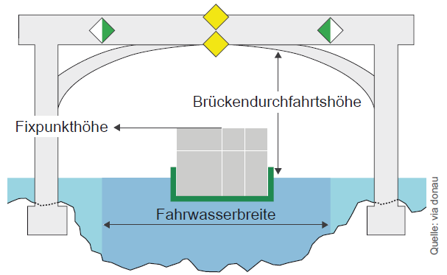
Brücken
Eigenschaften von Großwasserstraßen
können eine Wasserstraße, eine Hafeneinfahrt oder ein Flusskraftwerk und damit eine Schleusenanlage überspannen
Brückendurchfahrten sind abhängig von:
  der Brückendurchfahrtshöhe
  der Fixpunkthöhe
  Wasserstand→ Fahrwasserbreite
  Abstand zwischen den Brückenpfeilern
Quelle: via donau
Notes:
Brücken können eine Wasserstraße, eine Hafeneinfahrt oder ein Flusskraftwerk und damit eine Schleusenanlage überspannen. Auf frei fließenden, d. h. ungestauten Flussabschnitten können die Wasserstände stark schwanken, was bei hohen Wasserständen die Durchfahrtsmöglichkeiten unter Brücken beeinflusst. Abhängig vom Abstand der einzelnen Brückenpfeiler zueinander kann es unter einer Brücke eine oder mehrere – in den meisten Fällen jedoch zwei – Durchfahrtsöffnungen geben. Sind unter einer Brücke zwei Durchfahrtsöffnungen für den Schiffsverkehr bestimmt, wird in der Regel jeweils eine Öffnung für die Berg- und eine für die Talfahrt genutzt. Die Möglichkeit der Durchfahrt unter einer Brücke hängt vor allem von der Brückendurchfahrtshöhe über dem Wasserspiegel und der Fixpunkthöhe des Schiffes ab. Die Fixpunkthöhe bezeichnet den senkrechten Abstand zwischen der Wasserlinie und dem höchsten unbeweglichen Punkt eines Schiffes, nachdem bewegliche Teile wie beispielsweise Masten, Radar oder Steuerhaus umgeklappt oder abgesenkt wurden. Die Fixpunkthöhe eines Schiffes kann durch Ballastierung des Schiffes verringert werden. Dies ist durch Laden von Ballastwasser in Ballasttanks oder durch Laden von festem Ballast möglich. Abgesehen von der Höhe einer Brückendurchfahrt und der Fixpunkthöhe eines Schiffes kann auch das Brückenprofil einen Einfluss auf die Durchfahrtsmöglichkeit für Schiffe haben. Bei bogenförmigen Brücken ist neben dem senkrechten auch ein ausreichender waagrechter Sicherheitsabstand zu gewährleisten. Da Angaben zur Höhe und Breite einer Brückendurchfahrt immer auf die gesamte Breite der Fahrrinne bezogen sind, ist bei bogenförmigen Brücken in der Brückenmitte eine größere Durchfahrtshöhe gegeben als an den Fahrrinnenrändern. Brückendurchfahrtshöhen sind für frei fließende Abschnitte von Flüssen in der Regel auf den Höchsten Schifffahrtswasserstand (HSW) bezogen, wobei die angegebene Durchfahrtshöhe dem Abstand in Metern zwischen der tiefsten Stelle der Brückenunterkante im gesamten Bereich der Fahrrinne und der Wasserspiegelhöhe bei HSW entspricht. Die Breite der Fahrrinne unter einer Brücke wird auf den Regulierungsniederwasserstand (RNW) bezogen. In staugeregelten Flussabschnitten dient zumeist der maximale Stauwasserstand als Bezugspunkt sowohl für die Durchfahrtshöhe als auch für die Durchfahrtsbreite; auf Kanälen wird auf den oberen Betriebswasserstand referenziert.
Quelle: Handbuch der Donauschifffahrt, S.55-56
Bildquelle: viadonau im Handbuch der Donauschiffffahrt, S. 56

Slide 25
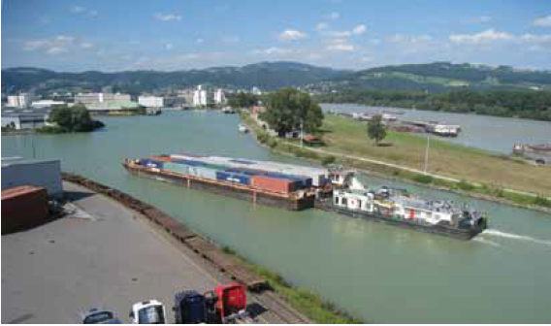
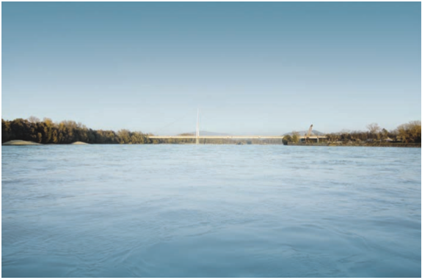
Brücken
Eigenschaften von Großwasserstraßen
Quelle: viadonau
129 Brücken entlang der Wasserstraße Donau
42 an der österreichischen Donaustrecke
auf der Oberen Donau: maximal 2-3 lagige Containertransporte
daher: fast kein Containerverkehr auf der Oberen Donau (kaum profitabel)
überwiegend Containertransporte am Rhein
→ Beeinflussung der Wirtschaftlichkeit der
Binnenschifffahrt
Quelle: viadonau
Notes:
Von Kelheim bis Sulina überspannen in Summe 129 Brücken die internationale Wasserstraße Donau. Unter den 129 Donaubrücken befinden sich 21 Schleusen- und Wehrbrücken. Mit 89 Donaubrücken gibt es die weitaus größte Brückendichte an der Oberen Donau: 41 Brücken überspannen die deutsche, 42 die österreichische und sechs die slowakische Donaustrecke. Auf der Mittleren Donau gibt es in Summe 34 Brücken; auf der Unteren Donau sind es nur noch sieben.
An der Oberen Donau ist maximal ein 2-3 lagiger Containertransport möglich, dies führt dazu, dass der Transport nicht profitabel ist weshalb fast kein Containerverkehr auf der Oberen Donau stattfindet. Im Vergleich dazu werden auf dem Rhein aufgrund anderer infrastruktureller Voraussetzungen viele Containertransporte durchgeführt.
Generell beeinflussen Brücken vor allem die Wirtschaftlichkeit der Binnenschifffahrt, da sie das Transportvolumen von Binnenschiffen beeinflussen.
Quelle: Handbuch der Donauschifffahrt, S. 55-56
Bildquelle: viadonau im Handbuch der Donauschifffahrt S. 117
viadonau/Pilo Pichler im Handbuch der Donauschifffahrt, S.39

Slide 26
Geografische Lage und politische Bedeutung
Eigenschaften von Großwasserstraßen
schiffbare Wasserstraßen:
  Global:
    Asien (China, Russland, Vietnam), Nordamerika (USA) und Südamerika (Brasilien) haben die meisten verfügbaren Wasserstraßen
  Europa:
    Frankreich, Niederlande und Deutschland haben die meisten verfügbaren Wasserstraßen in Europa
Hinterlandverkehr → Folie 18
Industriestandorte
  Wasserstraße → Binnenschifffahrt
  Wasserspender und -speicher
landwirtschaftliche Gebiete
  fruchtbare Böden → landwirtschaftliche Nutzung
Städte
  liegen meistens an einem Fluss
Quelle: diverse
Notes:
Aufgrund unterschiedlicher geographischer Voraussetzungen variiert die Anzahl von schiffbaren Wasserstraßen von Land zu Land. Auf globaler Ebene haben China und Russland die meisten verfügbaren schiffbaren Wasserstraßen. In Europa haben Frankreich, Niederlande und Deutschland die meisten verfügbaren Wasserstraßen. Im Vergleich dazu verfügen Griechenland, Liechtenstein und Luxemburg nur über einen geringen Anteil an schiffbaren Wasserstraßen in Europa.
Quellen:
Indexmundi, URL: http://www.indexmundi.com/map/?t=10&v=116&r=xx&l=en [24.04.2020].
Chen Y., Matzinger S., Woetzel J., “Chinese infrastructure: The big picture”, URL: http://www.mckinsey.com/global-themes/winning-in-emerging-markets/chinese-infrastructure-the-big-picture [24.04.2020].
DeWoskin K., “China”, URL: http://www.britannica.com/place/China/Waterways [24.04.2020].
Inland navigation Europe, “EU waterway infrastructure priorities for 2014-2020”, URL: http://www.inlandnavigation.eu/news/infrastructure/eu-waterway-infrastructure-priorities-for-2014-2020/ [24.04.2020].
European Commission, “Inland Waterways”, URL: http://ec.europa.eu/transport/modes/inland/index_en.htm [24.04.2020].
World Wide Inland Navigation Network, URL: http://www.wwinn.org/china-inland-waterways [24.04.2020].
Grotzinger J., Jordan T. (2017) Flüsse: Der Transport zum Ozean. In: Press/Siever Allgemeine Geologie. 7. Auflage. Springer Spektrum, Berlin, Heidelberg. S.501ff.

Slide 27
Geografische Lage und politische Bedeutung
Eigenschaften von Großwasserstraßen
Politische Bedeutung
  Ziel der Europäischen Kommission: Förderung und Stärkung der Binnenschifffahrt als umweltfreundliches Verkehrsmittel
  China: großer wirtschaftlicher Beitrag
  Brasilien: ineffizientes Wasserstraßenmanagement
Länderspezifische Verkehrspolitik
  Europa: € 26 Mrd. Infrastrukturbudget
  China: Höchster Betrag für Infrastrukturausgaben
Quelle: diverse
Notes:
Ein weiterer Faktor, der die Nutzung der Binnenschifffahrt als Verkehrsmittel beeinflusst, ist ihre politische Bedeutung. In Europa sind Binnenwasserstraßen für den Güterverkehr wichtig. Die Europäische Kommission verfolgt das Ziel, die Binnenschifffahrt durch verschiedene Maßnahmen wie Absatzförderprogramme und Kostenvorteile zu stärken. In China kann der Wassertransport auch als sehr wichtiger Teil des Güterverkehrs angesehen werden. Im Gegensatz dazu ist die Bedeutung der Binnenwasserstraßen in Brasilien sehr gering. Darüber hinaus ist in Brasilien die Wasserstraßenbewirtschaftung von Binnenwasserstraßen ineffizient.
Die politische Bedeutung der Binnenschifffahrt hat auch Einfluss auf die Verkehrspolitik und damit auch auf die Investitionen. Infrastrukturmaßnahmen sind teuer und müssen daher von der Politik unterstützt werden. China ist der weltweit größte Infrastrukturinvestor. Im Zeitraum zwischen 1992-2011 gab China 8,5 % seines Bruttoinlandsprodukts (BIP) für Infrastrukturinvestitionen aus. Der Großteil dieser Summe wurde für Investitionen in die Straßen-, Strom-, Schienen- und Wasserinfrastruktur ausgegeben. Im Vergleich dazu gab Europa 2,6 % des BIP für Infrastrukturinvestitionen aus. Zur Realisierung von Verkehrsprojekten wurde das EU-Budget für den Zeitraum 2014 - 2020 auf 26 Milliarden Euro festgelegt. Im Gegensatz dazu haben Investitionen in Wasserstraßen in Brasilien eine geringe Priorität. Im Allgemeinen hat Lateinamerika nur 1,8 % seines BIP für Infrastrukturinvestitionen investiert.
Quellen:
Indexmundi, URL: http://www.indexmundi.com/map/?t=10&v=116&r=xx&l=en [24.04.2020].
Chen Y., Matzinger S., Woetzel J., “Chinese infrastructure: The big picture”, URL: http://www.mckinsey.com/global-themes/winning-in-emerging-markets/chinese-infrastructure-the-big-picture [24.04.2020].
DeWoskin K., “China”, URL: http://www.britannica.com/place/China/Waterways [24.04.2020].
Inland navigation Europe, “EU waterway infrastructure priorities for 2014-2020”, URL: http://www.inlandnavigation.eu/news/infrastructure/eu-waterway-infrastructure-priorities-for-2014-2020/ [24.04.2020].
European Commission, “Inland Waterways”, URL: http://ec.europa.eu/transport/modes/inland/index_en.htm [24.04.2020].
World Wide Inland Navigation Network, URL: http://www.wwinn.org/china-inland-waterways [24.04.2020].

Slide 28
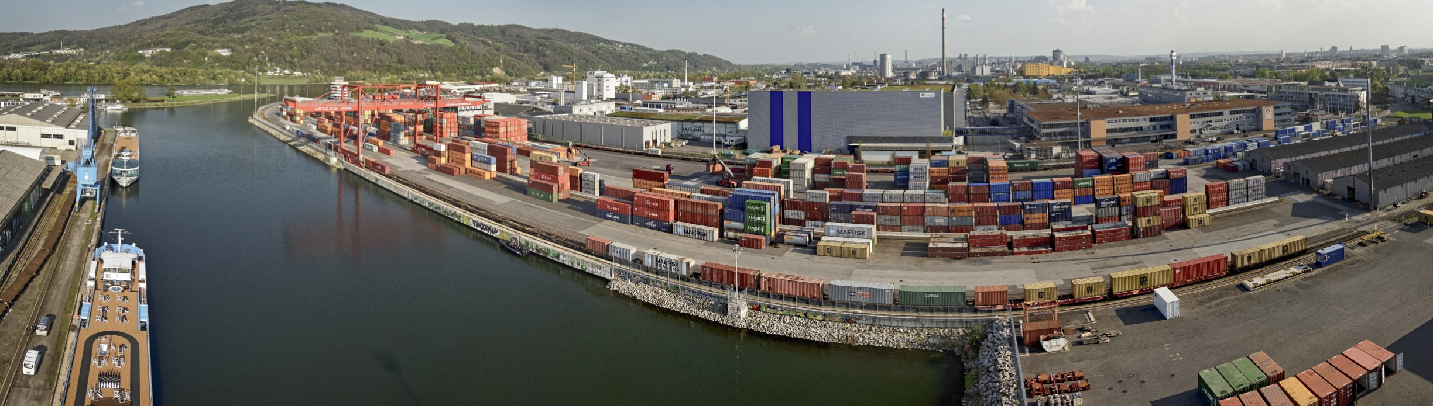
Quiz
Eigenschaften von Großwasserstraßen
Was unterscheidet Länden von Häfen?
sie haben mehrere Terminals
sie verbinden mehrere Verkehrsträger miteinander
sie bieten Schutz vor Hochwasser, etc.
sie haben kein Hafenbecken
Quelle: viadonau
Notes:
Was unterscheidet Länden von Häfen?
Sie haben kein Hafenbecken
Nur Häfen haben ein Hafenbecken, Länden nicht
Bildquelle: viadonau auf https://fotos.viadonau.org

Slide 29
Internationale Wasserstraßen
Vergleich: Europa, Asien und Südamerika
Binnenwasserstraßen in Asien
Binnenwasserstraßen in Europa
Eigenschaften von Großwasserstraßen
Binnenwasserstraßen in Südamerika

Slide 30
Marktübersicht
Binnenwasserstraßen in Europa
544 Millionen Tonnen Fracht wurden insgesamt auf europäischen Binnenwasserstraßen transportiert (2018)
Niederlande: Binnenschifffahrt hat mit rund 41,6% (2020) den größten Anteil am Modal Split
Rhein-Main-Donau-Korridor wichtigste Binnenwasserstraße in Europa
Quelle: Facts & Figures – Inland Navigation in Europe, via donau, Eurostat, European Commission
Notes:
Im Jahr 2018 wurden insgesamt 544 Millionen Tonnen Güter auf Binnenwasserstraßen in Europa transportiert (Gesamtleistung: 135 Milliarden Tonnenkilometer). Europaweit wurden, wie in der Grafik ersichtlich insgesamt 5,8% aller Gütertransporte mit dem Binnenschiff durchgeführt. Den größten Anteil an Binnenschifffahrt in Europa hat die Niederlande. Die wichtigste Wasserstraßenachse auf dem europäischen Festland ist der Rhein-Main-Donau-Korridor. Die Rhein- und Donaubecken, die durch den Main-Donau-Kanal miteinanderverbunden sind, sind das Rückgrat dieser Achse. Diese Wasserstraßenachse verbindet 15 europäische Länder über Binnenwasserstraßen.
Quellen: Handbuch der Donauschifffahrt, S. 44
Eurostat, “Freight transport statistics – modal split”, (2020), URL: http://ec.europa.eu/eurostat/statistics-explained/index.php/Freight_transport_statistics_-_modal_split [24.04.2020]
Eurostat, “Inland waterway transport statistics”, URL: http://ec.europa.eu/eurostat/statistics-explained/index.php/Inland_waterway_transport_statistics [24.04.2020.]

Slide 31
TEN und TEN-T
Europäische Wasserstraßen
TEN = Transeuropäisches Netz
= hochrangiges Verkehrsnetz der EU
ein Ziel von TEN: Stärkung multimodaler
Transporte
TEN-T = Transeuropäisches Verkehrsnetz
  TEN-T ist ein Teil von TEN
  befasst sich mit Verkehrsinfrastruktur
  basiert auf einem dreistufigen Prioritätssystem:
    Basisnetz
    Kernnetz
    Korridoren
MoS = maritime Grundpfeiler TEN-Ts
  besteht aus: Kurzseestrecken, Häfen, zugehörige maritime Infrastruktur, Equipment, etc.
  verbindet Korridore des Kernnetzes durch die Vernetzung von maritimen Transport und dem Hinterland
  bietet Alternative zum Straßentransport
Quelle: Posset et al
Notes:
Die Politik des Transeuropäischen Verkehrsnetzes (TEN-T) befasst sich mit der Umsetzung und Entwicklung eines europaweiten Netzes von Eisenbahnlinien, Straßen, Binnenwasserstraßen, Seeschifffahrtswegen, Häfen, Flughäfen und Eisenbahnterminals. Das letztendliche Ziel besteht darin, Lücken zu schließen, Engpässe und technische Barrieren zu beseitigen sowie den sozialen, wirtschaftlichen und territorialen Zusammenhalt in der EU zu stärken. Neben dem Bau neuer physischer Infrastrukturen unterstützt die TEN-T-Politik die Anwendung von Innovationen, neuen Technologien und digitalen Lösungen auf alle Verkehrsträger. Ziel ist die verbesserte Nutzung der Infrastruktur, die Verringerung der Umweltauswirkungen des Verkehrs, die Verbesserung der Energieeffizienz und die Erhöhung der Sicherheit. TEN-T umfasst zwei Netz-"Schichten":- Das Kernnetz umfasst die wichtigsten Verbindungen, die die wichtigsten Knotenpunkte miteinander verbinden, und soll bis 2030 fertiggestellt sein.- Das Gesamtnetz umfasst alle europäischen Regionen und soll bis 2050 fertiggestellt werden. Das Rückgrat des Kernnetzes bilden neun Kernnetz-Korridore, die festgelegt wurden, um die koordinierte Entwicklung des Kernnetzes zu straffen und zu erleichtern. Zwei horizontale Prioritäten, das Europäische Eisenbahnverkehrsleitsystem (ERTMS) und die Meeresautobahnen, ergänzen diese. Die Aufsicht über die Korridore und die beiden horizontalen Prioritäten liegt bei europäischen Koordinatoren, die von der Europäischen Kommission ernannt werden.
Die Motorways of the Sea - MoS sind der maritime Pfeiler des TEN-T. Sie besteht aus Kurzstreckenseeverkehrsverbindungen, Häfen, zugehörigen maritimen Infrastrukturen, Ausrüstungen, Einrichtungen und einschlägigen Verwaltungsformalitäten. Die MoS tragen zur Schaffung eines europäischen Seeverkehrsraums ohne Hindernisse bei, indem sie die Kernnetzkorridore durch die Integration von Seeverbindungen mit dem Hinterland verbinden. Auf diese Weise sollen effizientere, wirtschaftlich tragfähige und nachhaltige Alternativen zum reinen Straßenverkehr geschaffen werden. Der MoS hat eine doppelte Wirkung: Er verbessert den Zugang zu den Märkten in ganz Europa.
Quellen: Europäische Kommission (2018) Infrastructure – TEN-T – Connecting Europe. Online: https://ec.europa.eu/transport/themes/infrastructure/ten-t-guidelines/maps_en [24.04.2020]
Europäische Kommission (2018) Motorways of the Sea. Online: https://ec.europa.eu/transport/themes/infrastructure/motorways-sea_en [24.04.2020]

Slide 32
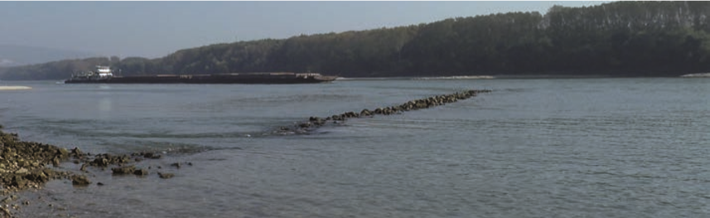
Klassifizierung von Binnenwasserstraßen
Binnenwasserstraßen in Europa
Wasserstraßenklassen werden mit römischen Zahlen bezeichnet (I – VII)
Wasserstraßen der Klasse IV und höher
→ Bedeutung für den internationalen Güterverkehr
Klassen I bis III sind von regionaler bzw. nationaler Bedeutung
die Klasse einer Binnenwasserstraße wird von der maximalen Größe der Schiffe bestimmt, die auf dieser Wasserstraße fahren können
→ entscheidend dafür: Breite, Länge, Tiefgang und Höhe (Brückendurchfahrten) von Binnenschiffen und Schiffsverbänden
Quelle: viadonau
Notes:
In der obenstehenden Tabelle sind die Parameter der als international eingestuften Wasserstraßenklassen anhand von Typschiffen und Schiffsverbänden dargestellt, die eine Wasserstraße der jeweiligen Klasse befahren können.
Wasserstraßenklassen werden mit römischen Zahlen von I bis VII bezeichnet. Wirtschaftliche Bedeutung für den internationalen Güterverkehr haben Wasserstraßen der Klasse IV und höher. Die Klassen I bis III kennzeichnen Wasserstraßen von regionaler bzw. nationaler Bedeutung. Die Klasse einer Binnenwasserstraße wird bestimmt von der maximalen Größe der Schiffe, die auf dieser Wasserstraße einsetzbar sind. Entscheidend sind hierbei die Breite und die Länge von Binnenschiffen und Schiffsverbänden, da sie fixe Bezugsgrößen darstellen. Begrenzungen des für eine internationale Wasserstraße festgelegten Mindest-Tiefgangs von Schiffen (2,50 m) und der lichten Mindest-Durchfahrtshöhe unter Brücken (5,25 m bezogen auf den Höchsten Schifffahrtswasserstand) sind nur ausnahmsweise und für bestehende Wasserstraßen möglich.
Quelle: Handbuch der Donauschifffahrt, S. 42-43
Bildquelle: viadonau im Handbuch der Donauschifffahrt, S. 49

Slide 33
Binnenschifffahrt in Europa
Binnenwasserstraßen in Europa
Verfügbare Wasserstraßen:
  40,000 km → 20,000 km schiffbar für ≥ 1,000 t. Schiffe
  19 von 28 EU-Mitgliedstaaten haben Zugang zu schiffbaren Wasserstraßen
    unter anderem: Belgien, Bulgarien, Deutschland, Frankreich, Kroatien, Ungarn, Schweden, Luxemburg, Niederlande, Österreich, Rumänien, Slowakei, Finnland
Top 3 in Europa:
h
Verfügbare Wasserstraßen | Anteil der Binnenwasserstraßen am Modal Split (% der gesamten tkm)
Frankreich (8.501 km*) Finnland (8.000 km*) Deutschland (7.467 km*) → Österreich (358 km *) | Niederlande: 43.2 % Rumänien: 27,1 % Bulgarien: 25,5 % → Österreich: 2,1 %
  * Gesamtlänge der schiffbaren Flüsse, Kanäle und anderer Gewässer
Quelle: diverse
Notes:
Europa verfügt über 40.000 km Wasserstraßen, von denen die Hälfte für Schiffe mit einer Kapazität von 1.000 Tonnen befahrbar ist. Aktuell (mit dem Beitritt Kroatiens zur EU) haben 19 von 28 EU-Mitgliedstaaten Zugang zu schiffbaren Wasserstraßen. Innerhalb Europa hat Frankreich die meisten verfügbaren Wasserstraßen (einschließlich Flüsse, Kanäle und andere Gewässer, die befahrbar sind), gefolgt von Finnland. Deutschland steht auf dem dritten Platz. Im Gegensatz dazu hat Österreich nur 358 km schiffbare Wasserstraßen.
Obwohl viele Binnenwasserstraßen zur Verfügung stehen, ist die Binnenschifffahrt im Allgemeinen die in Europa am seltensten genutzte Verkehrsart. Dennoch gibt es auf nationaler Ebene unterschiedliche Werte: In den Niederlanden hat die Binnenschifffahrt mit 43,2 % im Jahr 2018 (% an gesamten Tonnenkilometern) den höchsten Anteil am Modal Split des Binnengüterverkehrs und auch Rumänien und Bulgarien haben einen relativ hohen Anteil im Vergleich zu anderen Ländern in Europa. Im Gegensatz dazu hat die Binnenschifffahrt in anderen Ländern (z. B. Österreich, Lettland oder Litauen) einen sehr geringen bis gar keinen Anteil am Modal Split. Diese Unterschiede können durch unterschiedliche limitierende Faktoren wie Zugänglichkeit, Transportentfernung und Transportvolumen erklärt werden. Die Zugänglichkeit der Binnenwasserstraßen durch die Häfen ist entscheidend, um die verstärkte Nutzung der Binnenwasserstraßen zu fördern. Darüber hinaus wird die Binnenschifffahrt eher genutzt, wenn die Transportentfernung relativ lang und das Transportvolumen relativ hoch ist. Dies ist nur möglich, wenn eine geeignete Wasserstraßeninfrastruktur vorhanden ist.
Quellen: Handbuch der Donauschifffahrt, S.44
“Facts & Figures- Inland Navigation in Europe”, slide 2, URL: http://de.slideshare.net/carolinevandeleur/platina-ff-general-14427068 [24.04.2020]
Eurostat, “Freight transport statistics – modal split”, (2016), URL: http://ec.europa.eu/eurostat/statistics-explained/index.php/Freight_transport_statistics_-_modal_split [24.04.2020]
Eurostat: “Modal Split of Freight Transport”: URL: https://ec.europa.eu/eurostat/tgm/refreshTableAction.do?tab=table&plugin=1&pcode=t2020_rk320&language=en [24.04.2020]
Indexmundi, URL: http://www.indexmundi.com/map/?t=10&v=116&r=eu&l=en [24.04.2020].

Slide 34
Hauptverkehrsrouten
Binnenwasserstraßen in Europa
Route | Transport-volumen | Transport-art | Anteil an der Gesamtverkehrsleistung *
Rhein -Route | > 200 Mio. Tonnen | inter-national | 68 %
Nord-Süd-Route (Frankreich, Belgien & Niederlande) | 50 – 200 Mio. Tonnen | inter-national | 16 %
Ost-West-Route in Deutschland | 10-50 Mio. Tonnen | National | 2 %
Main-Donau-Route | weniger als 10 Mio. Tonnen | inter-regional und Inter-national | 14 % (Donau)
*Quelle: NEA (2007)
Quelle: diverse
Notes:
Das größte auf Binnenwasserstraßen transportierte Volumen fließt von den Seehäfen der Nordsee wie Rotterdam, Antwerpen oder Amsterdam nach Deutschland und in die Schweiz. So werden rund 68% der auf Binnenwasserstraßen in Europa transportierten Mengen auf der Rheinroute befördert. Im Jahr 2013 wurden 193,5 Millionen Tonnen auf dem "traditionellen Rhein" transportiert, der sich zwischen der Schweiz und der deutsch-niederländischen Grenze erstreckt. Insgesamt wurden 2010 auf der Rheinstraße 330 Millionen Tonnen transportiert.
Auch die Nord-Süd-Verbindung von den Niederlanden nach Nordfrankreich über Belgien mit einem Anteil von ca. 16% ist eine wichtige Binnenschifffahrtsroute in Europa. Diese Route ist wichtig für Transporte zwischen Frankreich, Belgien und den Niederlanden, obwohl das Transportaufkommen relativ gering ist.
Eine weitere wichtige Binnenwasserstraße in Europa ist die Donau mit einem Anteil von 14% am Verkehr.
Im Gegensatz dazu macht die Ost-West-Route nur 2% des auf Binnenwasserstraßen in Europa transportierten Volumens aus. Der Transport erfolgt hauptsächlich innerhalb Deutschlands, zwischen dem Ruhrgebiet und dem Gebiet zwischen Berlin und der Elbe.
Mit Ausnahme der Ost-West-Route sind alle genannten Binnenwasserstraßen für den internationalen Verkehr wichtig.
Quellen:
Central Commission for the navigation of the Rhine, “Information on the waterway Rhine”, URL: http://www.ccr-zkr.org/12030100-en.html [27.04.2020]
Central Commission for the navigation of the Rhine, “Market observation for inland navigation in Europe”, (2008), p.11/12, Online:
http://www.ccr-zkr.org/files/documents/om/om07I_en.pdf [27.04.2020]
Pastori E., “Modal share of freight transport to and from EU ports”, (2015), p.29, Online:
http://www.europarl.europa.eu/RegData/etudes/STUD/2015/540350/IPOL_STU(2015)540350_EN.pdf [27.04.2020]
Quispel M., “Medium and long term perspectives of Inland Waterway Transport in the European Union”, Online: http://ec.europa.eu/transport/modes/inland/events/doc/2011-07-05-naiades-stakeholder/2011-07-05-presentation-perspectives.pdf [27.04.2020]

Slide 35
Rhein und Donau
Binnenwasserstraßen in Europa
Rhein
Donau
Länge: 1.320 km
  schiffbar: 885 km
  von Basel bis Rotterdam
  4 Anrainerstaaten
traditioneller Rhein: 40 Milliarden tkm (2017)
durchschnittliche
Transportentfernung: 200 km
Länge: 2.845 km
  schiffbar: 2.415 km
  von Kelheim bis Sulina
  10 Anrainerstaaten
25 Milliarden tkm (2017)
durchschnittliche
Transportentfernung: 600 km
Quelle: diverse
Notes:
Die Route des Rheins verläuft von Rotterdam (Niederlande) nach Basel (Schweiz) und hat eine Länge von 1.320 km. Im Jahr 2010 wurden auf dem 885 km langen schiffbaren Abschnitt des Rheins 186 Millionen Tonnen transportiert, wobei die durchschnittliche Transportentfernung 200 Kilometer betrug. Zwei Drittel aller Güter, die auf Binnenwasserstraßen in Europa transportiert werden, passieren den Rhein. Dies unterstreicht die Bedeutung dieser Binnenwasserstraße für die europäische Wirtschaft und den Verkehrssektor.
Die Gesamtlänge der Donau beträgt 2.845 (schiffbar: 2.415 Kilometer), wobei die gesamte Strecke schiffbar wäre. Das Transportvolumen betrug 2018 39 Millionen Tonnen. Die Transportstrecke betrug durchschnittlich 600 Kilometer.
Quellen: Handbuch der Donauschifffahrt, S. 20-21
Observatory of European inland navigation, URL: http://www.inland-navigation.org/river/rhine/ [24.04.2020]
World wide inland navigation network, URL: http://www.wwinn.org/the-rhine [24.04.2020].
Zentralkommission für die Rheinschifffahrt (2017) Jahresbericht 2017 Europäische Binnenschifffahrt Marktbeobachtung. S.24-25.

Slide 36
Rhein und Donau
Binnenwasserstraßen in Europa
Rhein
Donau
wichtige Märkte:
  Container
  gewichtsintensive Güter
  Chemikalien
wichtige Märkte:
  Eisen und Eisenerze
  Erdölprodukte
  landwirtschaftliche Produkte
Quelle: CCNR (2014)
Quelle: Statistik Austria und via donau (2014)
Quelle: diverse
Notes:
Die überwiegend transportierten Güter 2018 auf dem Rhein waren feste mineralische Brennstoffe, Erdölprodukte und Erze. Die meisten Gütermengen werden im Duisburger Hafen (Binnenhafen) und im Hafen von Rotterdam (Seehafen) umgeschlagen.
Die wichtigsten Güter für den Transport auf dem Rhein sind Container, gewichtsintensive Güter und Chemikalien.
Der wichtigste Markt für den Güterverkehr auf der Donau ist der Transport von Eisen- und Eisenerzen. Deshalb kann die Produktkategorie (Erze und Metallabfälle) im Jahr 2021 als die am häufigsten transportierte an der Donau identifiziert werden, gefolgt von Erdöl und landwirtschaftlichen Produkten.
Quellen:
World wide inland navigation network, URL: http://www.wwinn.org/the-rhine [21.03.2020]
Handbuch der Donauschifffahrt, S. 20,21
Jahresbericht der viadonau 2021, S. 20,21
Bildquelle: eigene Darstellung in Anlehnung an URL: http://www.wwinn.org/the-rhine [21.03.2020]
Bildquelle: eigene Darstellung in Anlehnung an Jahresbericht der viadonau 2021, S. 20

Slide 37
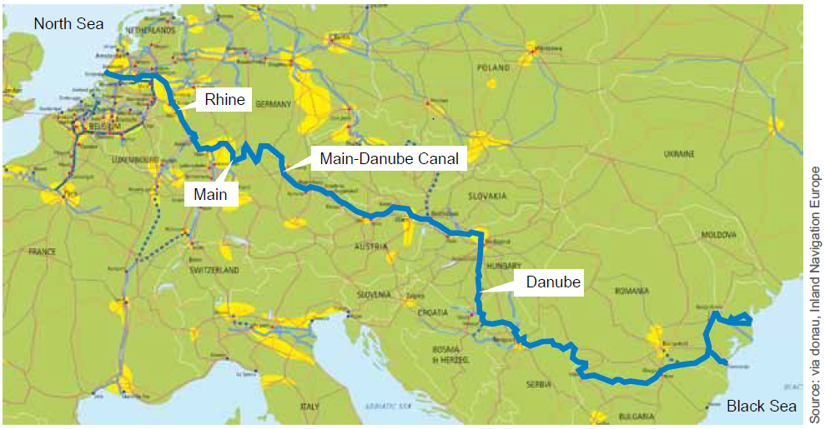
Rhein-Main-Donau Korridor
Binnenwasserstraßen in Europa
Gesamtlänge: 3.504 km
durchgängige Ost-West
Verbindung zwischen Nordsee
und Schwarzen Meer
Rhein vs. Donau:
  begrenzte Verzweigung der Donau Wasserstraße
  129 Brücken überspannen in Summe die Donau
  Bevölkerungsdichte und wirtschaftliche Aktivität am Rhein
Quelle: diverse
Notes:
Der Rhein-Main-Donau Korridor verfügt über eine Gesamtlänge von 3.504 km und verbindet den Hafen von Rotterdam (Niederlande) mit dem Hafen von Constanta (Rumänien) und somit auch 15 europäische Länder direkt auf dem Wasserweg. Vergleicht man die Wasserstraße Donau mit dem Rhein, so ist diese 2,7 mal Länger als der Rhein. Trotzdem wurden 2017 am Rhein 4,8 mal mehr Güter transportiert als auf der Donau. Die Transportleistung am Rhein war 2017 somit 1,6 mal Höher als auf der Donau. Die begrenzte Verzweigung der Donauwasserstraße ermöglicht nur eine räumlich konzentrierte Nutzung, des Weiteren ist ein längerer Vor- und Nachlauf auf Straße oder Schiene erforderlich. Dem zu Folge hat die Binnenschifffahrt im Donauraum in der Regel einen geringeren Anteil am nationalen Modal Split. Allerdings zeichnen sich die Donauverkehre im Vergleich der Verkehrsleistung durch längere Distanzen aus. Die mittlere Transportweite auf der Donau beträgt demnach rund 600 km während die des Rheins nur rund 200 km beträgt. Von Kelheim bis Sulina überspannen in Summe 129 Brücken die Donau. Da bedingt durch die Brücken ein maximal 2-3 lagiger Containerverkehr auf der Donau möglich ist, der sich wenig wirtschaftlich gestalten würde, gibt es praktisch kaum Containerverkehr auf der Donau. Containerverkehr wird überwiegend im Rheingebiet betrieben. Darüber hinaus hat der Rhein vier Hauptzuflüsse, die die Rolle des Rheins als wichtigste Wasserstraße Europas stärken. Die wirtschaftliche Aktivität und die hohe Bevölkerungsdichte entlang des Rheins unterstützen auch eine verstärkte Nutzung dieser Binnenwasserstraße als Verkehrsträger.
Quellen: Handbuch der Donauschifffahrt, S.20, 21
Bildquelle: viadonau, Inland Navigation Europe im Handbuch der Donauschifffahrt, S. 44

Slide 38
Theiß
Binnenwasserstraßen in Europa
E-Wasserstraße | Abschnitt | Länge | Klasse | Anmerkung
E 80-01 | 0,0 km – 63,4 km | 63,4 | Va | freifließend
 | 64,4 km – 160,0 km | 96,6 | Va | kanalisiert
 | 160,0 km – 173,0 km | 13,0 | VIa, IV
∅ Wasserführung 500 m³/s
wichtiger Nebenfluss der Donau
Quelle im Karpatengebirge
Anrainerstaaten des Theiß-Becken → Ungarn, Slowakei, Ukraine, Rumänien, Serbien
8 Nebenflüsse
für die Donauschifffahrt kaum relevant
Quelle: diverse
Notes:
Das Einzugsgebiet der Theiß umfasst etwa 157220 km2 mit einer Flusslänge von 966 km. Das Einzugsgebiet erstreckt sich durch die Territorien von fünf Ländern: Rumänien (47%), Ungarn(29%), Slowakei (10%), Ukraine (8%) und Serbien (6%). Die Theiß entspringt dem Marmarosch-Gebirge (Ukrainische Karpaten) und fließt in die Donau bei der Stadt Titel (Serbien). Vor ihrer Regulierung änderte die Theiß oft ihren Kurs und verursachte häufig Überschwemmungen an ihren Ufern. Die acht Nebenflüsse der Theiß sind folgende: Bodrog, Sajó, Bódva, Hernád, Szamos,Flüsse Kraszna, Körös und Maros.
Quelle: UNECE (2012) Inventory of main standards and parameters of the E waterway network. Blue Book. Online: http://www.unece.org/fileadmin/DAM/trans/doc/2012/sc3wp3/ECE-TRANS-SC3-144rev2e.pdf [24.04.2020].
Lescesen, Urosev, Doinaj et. al (2016): Regional Flood Frequency Analysis Based on L-Moment Approach (Case Study Tisza River Basin), p. 854
Donaukommission (2013): Zusatzbestimmungen für Binnenwasserstraßen auf dem Gebiet von Ungarn, Budapest.

Slide 39
Save
Binnenwasserstraßen in Europa
E-Wasserstraße | Abschnitt | Länge | Klasse | Anmerkung
E 80-12 | 0,0 km – 107,0 km | 107,0 | Va, IV | kanalisiert
 | 107,0 km – 210,8 km | 103,8 | Va, IV | freifließend
 | 210,8 km – 234,0 km | 23,2 | Va, IV | freifließend
 | 234,0 km – 313,7 km | 79,7 | IV | freifließend
 | 313,7 km – 338,2 km | 24,5 | IV, III/II | freifließend, beschränkte Tiefe, reduzierte Klasse
 | 338,2 km – 371,2 km | 33,0 | IV | freifließend
 | 371,2 km – 594,0 km | 222,8 | IV, III | freifließend, kleinerer Radius, stellenweise, Schifffahrt nur in eine Richtung
Quelle in den slowenischen Bergen, Mündung in der Donau
Große Abschnitte des Flusses fließen frei (nicht reguliert)
Wird für die Güterschifffahrt kaum genutzt.
Quelle: Worldwide Inland Navigation Network
Notes:
Die Quelle der Save liegt in den slowenischen Bergen, ihre Mündung in der Donau bei Belgrad.
Entlang ihres Laufs (944 Kilometer) verbindet die Save vier Länder und hat ein Einzugsgebiet von knapp 100.000 Quadratkilometern. Auch heute noch fließen große Abschnitte der Save frei, so dass sich bis heute ausgedehnte Überschwemmungsgebiete und Auwälder erhalten konnten. Für den Gütertransport wird die Save kaum genutzt(pro Jahr werden lediglich 400.000 Tonnen befördert).
UNECE (2012) Inventory of main standards and parameters of the E waterway network. Blue Book. Online: http://www.unece.org/fileadmin/DAM/trans/doc/2012/sc3wp3/ECE-TRANS-SC3-144rev2e.pdf [24.04.2020].
Riverwatch, EuroNatur: Die Save. Europas natürlicher Hochwasserschutz. URL: https://balkanrivers.net/de/schwerpunktgebiete/die-save [24.04.2020]

Slide 40
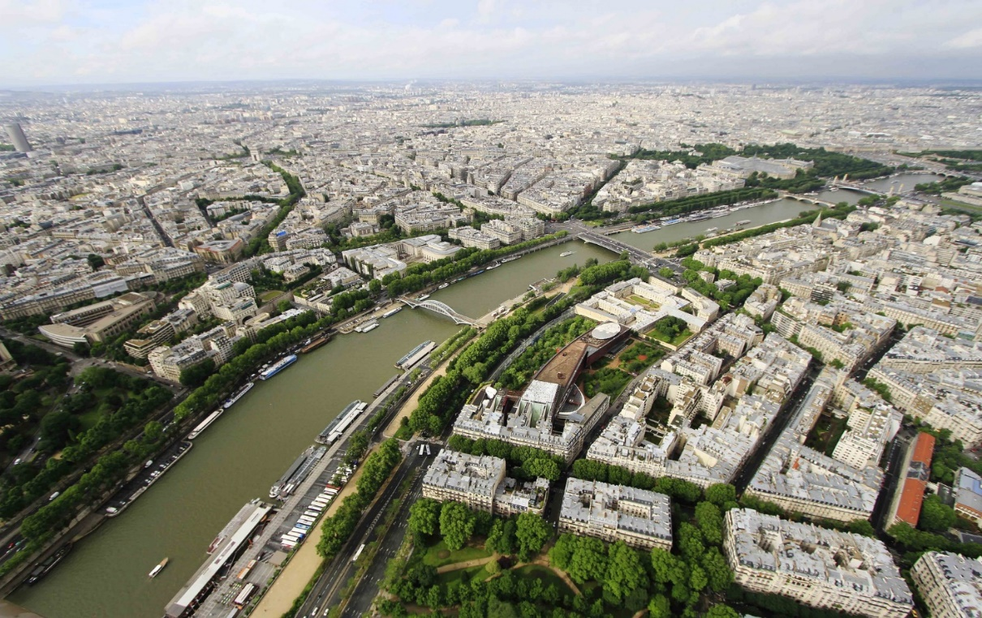
Seine
Binnenwasserstraßen in Europa
jährlich > 20 Mio. Tonnen transportierter Güter (2018)
Seine-Becken hinsichtlich Güterbeförderung
→ wichtigste Flussbecken in Frankreich
2018 4 Milliarden tkm
wichtige Märkte:
  Sande
  Agrarprodukte
  Maschinen
  Mineralölprodukte
Quelle: pixabay
Notes:
Bezüglich der Güterbeförderung ist das Seine-Becken mit rund 20 Millionen Tonnen Frachtverkehr pro Jahr das wichtigste Fluss-Becken Frankreichs. Seine Hauptwasserstraßen sind die Flüsse Seine, Oise, Marne und Kanäle, wie der Canal du Nord, der durch das Projekt Canal Seine Nord-Europe aufgewertet wird. Die wichtigsten Märkte sind Sande, Steine und Baustoffe.
Quelle: Zentralkommission der Rheinschifffahrt, Marktbeobachtung 2019, URL: https://inland-navigation-market.org/wp-content/uploads/2019/11/ccnr_2019_Q2_de-min2.pdf.pdf [24.04.2020]
Bildquelle: www.pixabay.com

Slide 41
Seine-Nord-Europa Kanal (Projekt)
Binnenwasserstraßen in Europa
Baubeginn 2017 – vorrausichtlich 6 Jahre Bauzeit
106 km lang
verknüpft Seine-Becken mit dem Rhein-Becken
ersetzt zukünftig
  den bestehenden „Canal du Nord“
  einen Teil des „Canal latéral à l‘Oise“
  ein kleines Stück des Flusses Oise
bestehenden Wasserstraßen erlauben eine max. Kapazität von 250-650 Tonnen bei Binnenschiffen
neue Kanal ermöglicht den Transport von bis zu 4.400 Tonnen
Quelle: diverse
Notes:
Der Seine-Nord-Europakanal, der seit Anfang der 1960er Jahre geplant ist, wird den bestehenden Canal du Nord ersetzen, der Teil des Canal latéral à l'Oise und ein kurzes Stück des Flusses Oise ist. Die Arbeiten werden sich unweigerlich auf die Bedingungen der Schifffahrt durch den Canal du Nord und den Canal latéral à l'Oise auswirken. Der neue Kanal wird ein fehlendes Bindeglied von europäischer Bedeutung darstellen, indem er das Seine-Becken mit dem Rheinbecken und dem wichtigsten europäischen Binnenwasserstraßennetz über die Region Nord-Pas de Calais verbindet. Er wird sich über 106 km von Aubencheul-au-Bac auf der Wasserstraße Dunkerque-Escaut bis nach Compiègne an der Oise erstrecken. Die bisher vorhandenen Wasserstraßen auf dieser Strecke haben eine begrenzte Kapazität (Lastkähne von 250 bis 650 Tonnen). Der neue Kanal wird diesen Kapazitätsengpass beseitigen und einen wichtigen Korridor mit hoher Kapazität für Lastkähne und Schubboote bis zu 4400 Tonnen von Le Havre nach Dünkirchen, den Benelux-Ländern und dem Rhein bilden.
Quelle: French Waterways, URL: https://www.french-waterways.com/waterways/north/seine-nord-europe/ [24.04.2020]

Slide 42
Bedeutendste Häfen Europas
Binnenwasserstraßen in Europa
Seehäfen | Umgeschlagene Güter (in Millionen Tonnen) | Modal-Split Anteil der Binnenschifffahrt am Hinterland-Containerverkehr
Rotterdam (Niederlande) | 469,4 (2019) | Binnenschifffahrt: 41%
Antwerpen (Belgien) | 238,1 (2019) | Binnenschifffahrt: 35%
Hamburg (Deutschland) | 136,6 (2019)
Marseille (Frankreich) | 81,1 (2018)
Notes:
Der Hafen in Rotterdam bleibt bei weitem der größte Hafen Europas mit einem Güterumschlag von 469,4 Millionen Tonnen im Jahr 2019. Gefolgt wir der Hafen Rotterdam vom belgischen Hafen Antwerpen, dieser hat mit 238.1 Millionen Tonnen Güterumschlag fast die Hälfte weniger als Rotterdam.
Es gibt einige Gründe für einen hohen Modal-Split-Anteil der Binnenschifffahrt in Belgien und in den Niederlanden. Zum einen ein dichtes und wachsendes Netzwerk von intermodalen Containerterminals mit einer steigenden Anzahl von Diensten und ein großes Netz von Flüssen und Kanälen. Zum anderen handelt es sich um einen dicht besiedelten urbanen Bereich mit einem hohen Marktpotential.
Quellen:
Zentralkommission für die Rheinschifffahrt (2019), Marktbeobachtung 2018, S.42, URL: https://inland-navigation-market.org/wp-content/uploads/2019/11/ccnr_2019_Q2_de-min2.pdf.pdf [24.04.2020]
DVZ (2019): URL: https://www.dvz.de/rubriken/see/haefen/detail/news/frankreichs-fuehrende-seehaefen-mit-2018-zufrieden.html [24.04.2020]
Hafen Hamburg, Statistiken: URL: https://www.hafen-hamburg.de/de/statistiken [24.04.2020].
Hafen Rotterdam, Statistiken: URL: https://www.portofrotterdam.com/de/unser-hafen/fakten-und-zahlen-zum-hafen [24.04.2020].
Port of Antwerp: Statistisches Jahrbuch 2019, URL: https://www.portofantwerp.com/sites/portofantwerp/files/Statistisch%20Jaarboek%202019_1.pdf [24.04.2020].

Slide 43
Bedeutendste Häfen Europas
Binnenwasserstraßen in Europa
Binnenhäfen | Umgeschlagene Güter (in Millionen Tonnen)
Duisport (Deutschland) | 123,7 (2019)
Köln (Deutschland) | 30 (2017)
Liège (Belgien) | 13.5 (2014)
Constanta (Rumänien) | 66,6 (2019)
Notes:
Der Duisport gilt als der größte Binnenhafen Europas mit einem Güterumschlag von 123,7 Millionen Tonnen im Jahr 2019. In Deutschland befinden sich weitere bedeutende Häfen, wie der Hafen in Köln, wo im Jahr 2017 30 Millionen Tonnen Güter umgeschlagen wurden. Ein weiterer wichtiger Hafen ist der Hafen in Liege, Belgien. 2014 wurden hier 13,5 Millionen Güter umgeschlagen. Auch der Donauhafen in Constanta, Rumänien ist mit einem Güterumschlag von 66,6 Millionen Tonnen bedeutend.
Quelle:
Duisburg Hafen AG, Hafeninformation: URL: https://www.duisport.de/hafeninformation/?lang=en [24.04.2020]
Port de Liege, URL: http://www.portdeliege.be/assets/1a412596-e779-42c7-bfe8-50a9f450fb1f/20150304-CP-Trafics-2014_FINAL.pdf [24.04.2020].
Port of Constantza, Statistiken: URL: https://www.portofconstantza.com/pn/page/np_statistici_port [24.04.2020].
Verkehrsrundschau, URL: https://www.verkehrsrundschau.de/mediathek/galerie/die-zehn-groessten-binnenhaefen-deutschlands-1383589.html [07.05.2020]

Slide 44
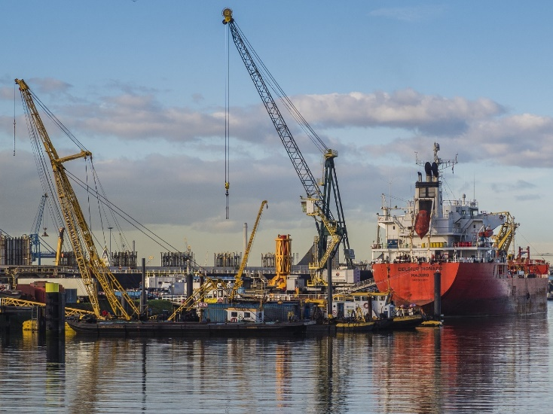
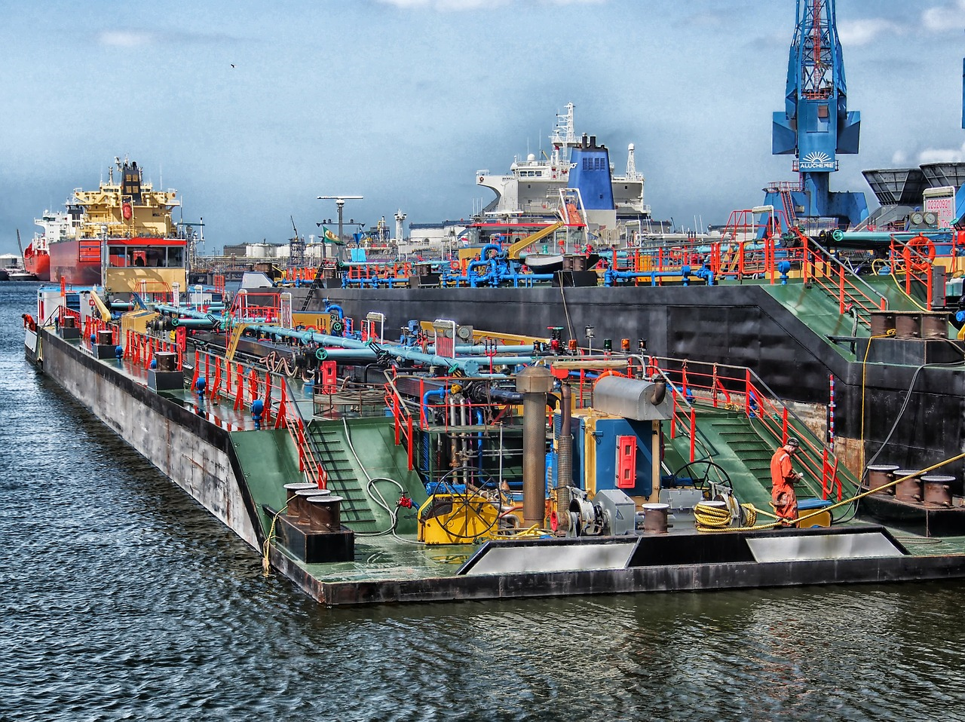
Hafen Rotterdam
Binnenwasserstraßen in Europa
Quelle: pixabay
größter Seehafen Europas
Jahresdurchsatz: 469,4 Millionen Tonnen (2019)
Durchsatz TEU* 2019: 14,8 Millionen
Hafenfläche: 12.500 ha (Land und Wasser) - 6.000 ha Gewerbeflächen
30.000 Seeschiffe und 110.000 Binnenschiffe pro Jahr
Quelle: pixabay
*TEU = Zwanzig-Fuß-äquivalente Einheit und entspricht einem Container mit den Standardabmessungen von 20 Fuß x 8,5 Fuß x 8,5 Fuß (ca. 33 m³).
Quelle: diverse
Notes:
Der Hafen von Rotterdam ist der größte Seehafen Europas mit einem jährlichen Umschlag von 469,4 Millionen Tonnen.
Im Jahr 2019 passierten 14,8 Millionen TEU-Container (Twenty-Foot Equivalent Unit) den Rotterdamer Hafen. Das Hafengebiet erstreckt sich über eine Fläche von 40 km und umfasst 12.500 ha einschließlich Land und Wasser, und einer Gewerbefläche von 6.000 ha. 30.000 Seeschiffe und 110.000 Binnenschiffe passieren jährlich den Rotterdamer Hafen. Dies deutet darauf hin, dass die Nähe von Häfen zu städtischen Gebieten wichtig ist, um die Nutzung von Binnenwasserstraßen als Verkehrsmittel zu steigern.
Quellen:
Port of Rotterdam, Unser Hafen: URL: https://www.portofrotterdam.com/de/unser-hafen/fakten-und-zahlen/fakten-und-zahlen-zum-hafen/gueterumschlag [24.04.2020].
Port of Rotterdam, Unser Hafen: URL: https://www.portofrotterdam.com/de/unser-hafen/fakten-und-zahlen/fakten-und-zahlen-zum-hafen/schiffe [24.04.2020].
Port of Rotterdam, Unser Hafen: URL: https://www.portofrotterdam.com/de/unser-hafen/fakten-und-zahlen/fakten-und-zahlen-zum-hafen/hafeninfrastruktur [24.04.2020]
Bildquelle: www.pixabay.com

Slide 45
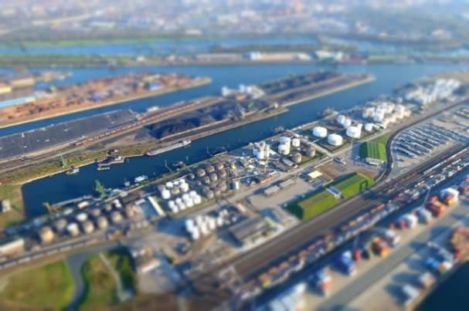
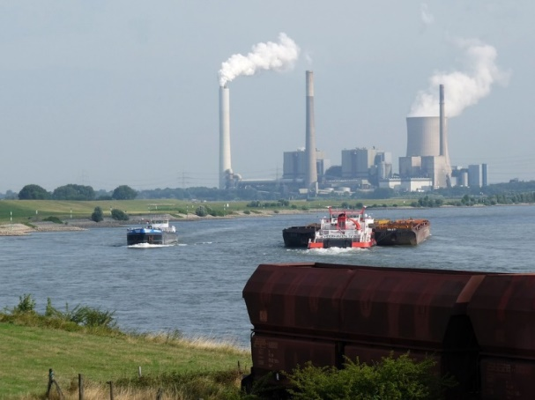
Duisport
Binnenwasserstraßen in Europa
Quelle: pixabay
größter trimodaler Binnenhafen Europas
→ zugänglich per Wasser, Schiene und Straße
Fluss-Seehafen → kleinere Seeschiffe, Binnenschiffe
Umsatz: 292,6 Millionen €/Jahr (2019)
Grundfläche: 1.550 ha
überdachte Lagerfläche: 2,2 Mio. m²
umgeschlagene Waren 2019:
  123,7 Mio. Tonnen
  4 Mio. TEUs*
20.000 Schiffe und 25.000 Züge
Verbindung zu mehr als 80 Zielen in
Europa und Asien
Quelle: pixabay
*TEU = Zwanzig-Fuß-äquivalente Einheit und entspricht einem Container mit den Standardabmessungen von 20 Fuß x 8,5 Fuß x 8,5 Fuß (ca. 33 m³).
Quelle: Duisport, via donau
Notes:
Der Duisport in Duisburg ist der größte trimodale Binnenhafen Europas mit einem Umsatz von 292,6 Millionen Euro pro Jahr. Der Duisport verbindet Wasser-, Schienen- und Straßentransport miteinander und bietet eine Industrie- und Logistikfläche von 14 Millionen m². Im Jahr 2019 wurden im Duisburger Hafen 123,7 Mio. Tonnen Güter und 4 Mio. TEU umgeschlagen (inkl. private Firmenhäfen). 20.000 Schiffe und 25.000 Züge haben den Hafen im Jahr 2019. passiert. Aufgrund seiner günstigen geographischen Lage bietet Duisport eine Verbindung zu mehr als 80 Zielen in Europa und Asien. Aufgrund des umfangreichen logistischen Know-hows werden verschiedene Dienstleistungen wie Container-Stuffing oder Stripping und Pre-Packing sowie Dienstleistungen für Industriegebiete und Immobilien angeboten.
Da der Duisport ein Fluss-Seehafen ist kann er sowohl kleinere Seeschiffe als auch Binnenschiffe aufnehmen.
Quelle: Duisport, Hafeninformation: URL:
https://www.duisport.de/hafeninformation/ [24.04.2020].
Bildquelle: www.pixabay.com

Slide 46
Russland
Binnenwasserstraßen in Europa
Fläche Russland: 17.098.200 km2
Küstenlänge: 37.653 km
  5 unterschiedliche Meere: Ostsee, Schwarzes Meer, Kaspisches Meer, Pazifischer Ozean, Arktischer Ozean
ca. 75% der Bevölkerung im
europäischen Teil
hohe Urbanisierungsrate
Hinterlandmarkt: 280 Millionen Menschen
(in den GUS-Staaten)
wichtigsten Verkehrsträger:
  Pipelines
  Schiene
sehr attraktiver Logistikmarkt, viel Potenzial/
Quelle: Wellbrock W., Unterharnscheidt V., Worldwide Inland Navigation Network
Notes:
Mit einer Fläche von 17.098.200 km2 ist Russland die größte Nation der Erde. Das Gebiet erstreckt sich von der Ostsee bis zum Pazifischen Ozean (rund 9.000 km) und vom Nordpolar-Meer bis zum Schwarzen Meer (rund 4.000 km). Insgesamt verfügt Russland über eine Küstenlänge von 37.653 km. Rund 75% der Bevölkerung besiedelt den europäischen Teil Russlands, in dem auch die Hauptstadt Moskau liegt. Die Urbanisierungsrate ist sehr hoch. Ca. 73% der Gesamtbevölkerung sind in urbanen Gebieten angesiedelt. Aufgrund der strategisch vorteilhaften Lage zwischen Europa und Asien, einer hohen Bevölkerungszahl und einem Hinterlandmarkt mit insgesamt 280 Mio. Einwohnern in den GUS-Staaten hat Russland das Potenzial sich als zentrales Logistikdrehkreuz zwischen Asien und Europa zu etablieren.
Quelle: Wellbrock W., Unterharnscheidt V. (2013) Logistik in Russland. In: Göpfert I., Braun D. (eds) Internationale Logistik in und zwischen unterschiedlichen Weltregionen. Springer Gabler, Wiesbaden. S.107-136.

Slide 47
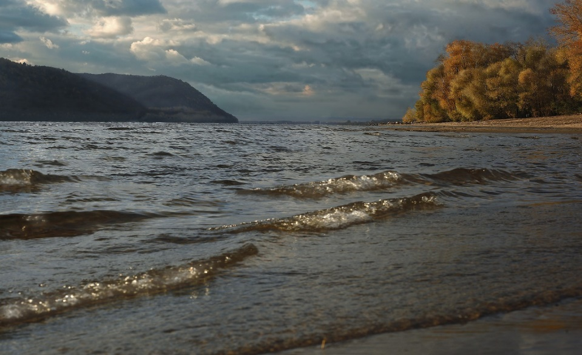
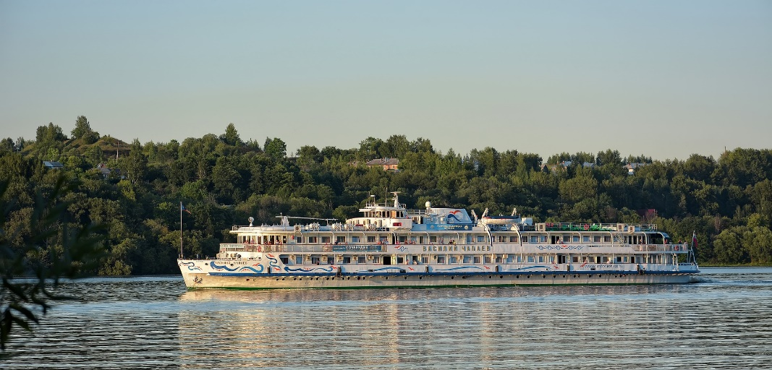
Wolga
Binnenwasserstraßen in Europa
Länge: 3.700 km
Schiffbarkeit: Großteil der Länge
  Dämme
  Kraftwerke
Anrainerstaaten: Russland
Transportvolumen: 20.000.000 t/Jahr
wichtige Märkte:
  Getreide
  Erdölprodukte
  Baumaterialien
  Holz
Quelle: pixabay
Quelle: https://de.deborahnormansoprano.com/obrazovanie/83900-glubina-volgi-shirina-raspolozhenie-i-drugie-osobennosti.html
Quelle: pixabay
Notes:
Die Wolga ist 3.700 km lang und damit der längste Fluss Europas. Sie fließt lediglich durch Russland. Das Transportvolumen beträgt ca. 20 Millionen Tonnen pro Jahr, die wichtigsten Märkte sind der Transport von Getreide, Erdölprodukten, Baumaterialien und Holz.
Quelle: https://www.wwinn.org/volga [26.04.2020].
Bildquelle: www.pixabay.com

Slide 48
Wolga
Binnenwasserstraßen in Europa
Wolga-Becken:
  40% der russischen Bevölkerung
  45% der russischen Industrie
  50% der russischen Landwirtschaft
E-Wasserstraße | Abschnitt | Länge | Klasse | Anmerkung
E 50 | Rybinsk Schleuse – Streletskoye | 2.605,3 | VIc
E 50-02 | Rybinsk – Dubna | 257,0 | VIc | kanalisiert
E 50-02-02 | Dubna – Tver | 115,0 | VIa | kanalisiert
E 90 | Krasnoarmeysk – Streletskoye | 453,3 | VIc
Quelle: Worldwide Inland Navigation Network, UNECE
Notes:
Das Wolga Becken ist für Russland äußerst wichtig. Ca. 40% der russischen Bevölkerung sind dort angesiedelt, außerdem 45% der russischen Industrie und 50% der Landwirtschaft Russlands.
Quellen: https://www.wwinn.org/volga [26.04.2020]
UNECE (2012) Inventory of main standards and parameters of the E waterway network. Blue Book. Online: http://www.unece.org/fileadmin/DAM/trans/doc/2012/sc3wp3/ECE-TRANS-SC3-144rev2e.pdf [26.04.2020]

Slide 49
Quiz
Binnenwasserstraßen in Europa
Welche beiden Meere verbindet der Rhein-Main-Donau Korridor?
Ostsee und Mittelmeer
Nordsee und Schwarzes Meer
Ostsee und Schwarzes Meer
Nordsee und Mittelmeer
Quelle: viadonau, Inland Navigation Europe
Notes:
Welche beiden Meere verbindet der Rhein-Main-Donau Korridor?
Nordsee und Schwarzes Meer
Ost-West-Verbindung von Rotterdam nach Constanta
Bildquelle: viadonau, Inland Navigation Europe im Handbuch der Donauschifffahrt, S. 44

Slide 50
Agenda
Vergleich: Europa, Asien und Südamerika
Binnenwasserstraßen in Asien
Binnenwasserstraßen in Europa
Eigenschaften von Großwasserstraßen
Binnenwasserstraßen in Südamerika

Slide 51
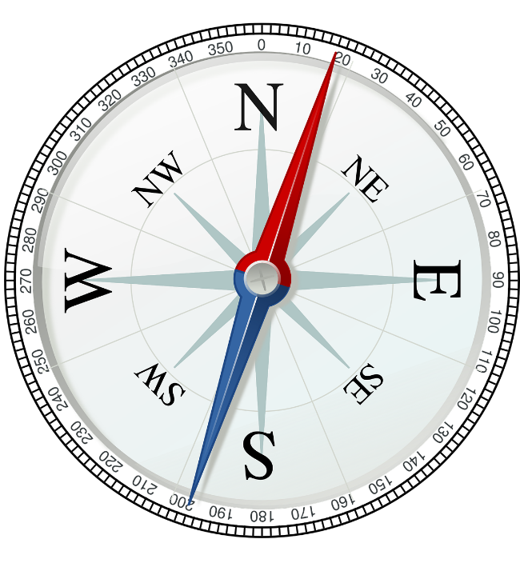
Überblick
Binnenwasserstraßen in Asien
geographische Unterschiede
  Süden: größere Flüsse, Fahrwasserbedingungen sind
  ganzjährig stabil und eisfrei
  Norden: kleinere Flüsse, Fahrwasserbedingungen sind
  nicht stabil, Eis im Winter
Quelle: pixabay
Notes:
China verfügt über das größte Binnenwasserstraßennetz der Welt, aufgrund seines Wasserstraßennetzes mit einer Gesamtlänge von 110.000 Kilometern. Das Wasserstraßennetz besteht aus mehr als 5.000 Flüssen, auf denen im Jahr 2007 1.180 Millionen Tonnen Fracht befördert wurden. Neben großen Seehäfen wie Shanghai gibt es etwa 2.000 Binnenhäfen, die Binnenwasserstraßen mit anderen Verkehrsträgern verbinden.
Es gibt auch geografische Unterschiede aufgrund der Größe Chinas, die sich auf den Binnenschiffsverkehr auswirken. Im Süden gibt es größere Flüsse mit stabilen Fahrwasserbedingungen, die vom Eis nicht betroffen sind. Im Gegensatz dazu sind Flüsse im Norden kleiner und weisen instabile Fahrwasserbedingungen auf. Darüber hinaus kann das Auftreten von Eis im Winter den Binnenschiffsverkehr in dieser Region beeinflussen.
Im Vergleich zu anderen Ländern hat China, insbesondere der Hafen von Shanghai, den höchsten Containerumschlag.
Quellen:
Indexmundi, URL: http://www.indexmundi.com/map/?t=10&v=116&r=as&l=en [26.04.2020]
World wide Inland Navigation Network, URL: https://www.wwinn.org/china-inland-waterways [27.04.2020].
Bildquelle: www.pixabay.com

Slide 52
Überblick
Binnenwasserstraßen in Asien
größtes Binnenwasserstraßennetz – China:
  befahrbare Länge: 110.000 km
  besteht aus mehr als 5.000 Flüsse
  2.000 Binnenhäfen
höchster Containerumschlag im Vergleich zu Häfen auf globaler Ebene
Güterverkehr 2018 nach Verkehrsträger
 | in Mio. t | in %
Schiene | 4.026,31 | 7.8%
Straße | 39.568,71 | 76.8%
Wasserstraße | 7.026,84 | 13.6%
Luft | 7,7 | 0.015%
Pipeline | 898,07 | 1.7%
Gesamt | 51.527,63 | 100%
Notes:
China verfügt über das größte Binnenwasserstraßennetz der Welt, aufgrund seines Wasserstraßennetzes mit einer Gesamtlänge von 111.000 Kilometern. Das Wasserstraßennetz besteht aus mehr als 5.000 Flüssen. Neben großen Seehäfen wie Shanghai gibt es etwa 2.000 Binnenhäfen, die Binnenwasserstraßen mit anderen Verkehrsträgern verbinden. Im Vergleich zu anderen Ländern hat China, insbesondere der Hafen von Shanghai, den höchsten Containerumschlag. 2012 wurden in Shanghai 32,6 Millionen TEU umgeschlagen.
Quellen:
Indexmundi, URL: http://www.indexmundi.com/map/?t=10&v=116&r=as&l=en [27.04.2020]
Statista (2018): Freight traffic in China from 1980 to 2018, by transport carrier (in million metric tons). Online: https://www.statista.com/statistics/264809/freight-traffic-in-china/ [27.04.2020]
Bildquelle: in Anlehnung an https://de.statista.com/statistik/daten/studie/159509/umfrage/top-10-haefen-in-china-nach-containerumschlag/ [27.04.2020]

Slide 53
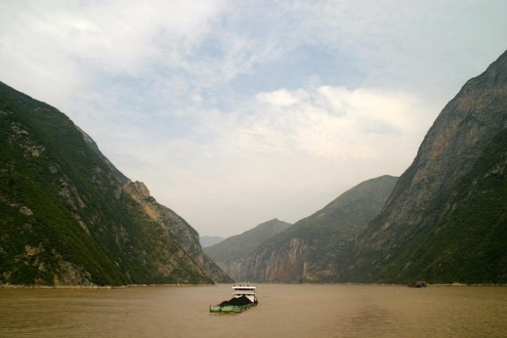
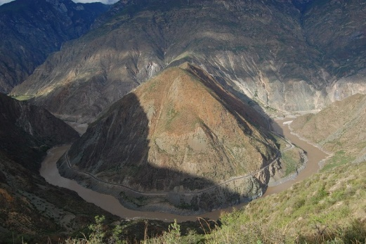
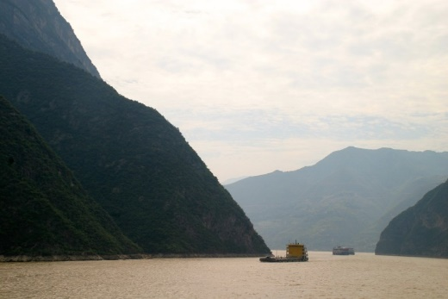
Yangtze River
Binnenwasserstraßen in Asien
„Goldener Wasserweg“
Route: Himalaya – Shanghai
Länge: 6.300 km
(3. längster und größter Fluss der Welt)
mehr als 80 Häfen
3.000 km sind schiffbar
wichtige Verbindung der Verkehrsträger:
  Schiene
  Straße
  Seeschifffahrt
Quelle: pixabay
Quelle: pixabay
Source: https://pixabay.com/de/duisburg-schwerindustrie-industrie-234308/
Quelle: pixabay
Notes:
Wie bereits auf der Folie erwähnt, ist der Yangtze der wichtigste Binnenwasserweg für den Güterverkehr in China. Deshalb wird er auch als "Goldener Wasserweg" bezeichnet.
Die Route des Yangtze verläuft vom Himalaya nach Shanghai und hat eine Gesamtlänge von 6.300 km, von denen 3.000 km schiffbar sind. Daher ist der Yangtze auch der drittlängste Fluss, nach dem Nil und dem Amazonas. Der Yangtze stellt die wichtigste Verbindung zwischen Schiene, Straße und Hochsee in China dar und ermöglicht ein breites intermodales Verkehrsnetz. So sind auch Hinterlandregionen, in denen sich immer mehr Industrien befinden, über den Yangtze mit Seehäfen verbunden.
Um eine Verbindung zu anderen Verkehrsträgern zu ermöglichen, gibt es viele Häfen, von denen Chongqing, Wuhan, Shanghai und Nanjing als die wichtigsten für den Yangtze genannt werden können. Der berühmte Drei-Schluchten-Staudamm befindet sich ebenfalls am Yangtze.
Quellen:
World Wide Inland Navigation Network, URL: http://www.wwinn.org/china-inland-waterways [27.04.2020]
Inland Navigation Association (PIANC), “Inland Waterborne Transport: Connecting Countries”, (2009), p.4, Online: http://www.unwater.org/downloads/181794E.pdf [27.04.2020]
Notteboom, T. (2012) Challenges for container river services on the Yangtze River: A case study for Chongqing. In: Research in Transportation Economics. Volume 35. Issue 1. Seiten 41-49.
Bildquelle: www.pixabay.com

Slide 54
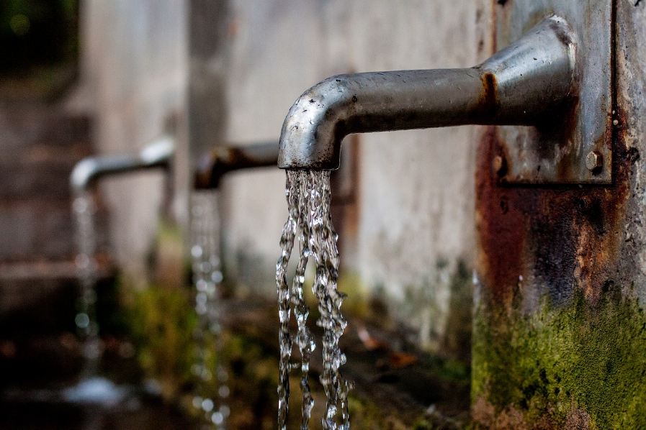
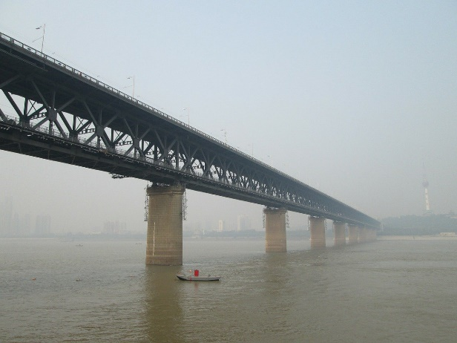
Yangtze River
Binnenwasserstraßen in Asien
Quellepixabay
Trinkwasser
Bewässerung Landwirtschaft
Wasserenergie
wichtige Infrastruktur
  Häfen: Chongqing, Wuhan, Shanghai, Nanjing
  Drei-Schluchten-Staudamm
einzige Fluss der Osten, Zentrum und Westen des Landes verbindet
Quelle:pixabay.com
Quelle: World Wide Inland Navigation Network, Inland Navigation Association
Notes:
Der Yangtze River ist eine wichtige Trinkwasserquelle, sowie eine bedeutende Wasserquelle für die Bewässerung in der Landwirtschaft. Zusammen mit seinen Neben- bzw. Zuflüssen stellt er eine wichtige Ressource zur Energiegewinnung dar. Der berühmte Drei-Schluchten-Damm befindet sich am Yangtze River und erhöhte dessen Bedeutung für die Industrie noch zusätzlich. Wichtige Häfen am Yangtze River sind die Häfen in Chongqing, Wuhan, Shanghai und Nanjing. Der Yangtze River ist der einzige Fluss Chinas der den Osten, das Zentrum und den Westen des Landes miteinander verbindet.
Quellen:
World Wide Inland Navigation Network, URL: http://www.wwinn.org/china-inland-waterways [27.04.2020].
Inland Navigation Association (PIANC), “Inland Waterborne Transport: Connecting Countries”, (2009), S.4, S.22f. Online: http://unesdoc.unesco.org/images/0018/001817/181794E.pdf [27.04.2020]

Slide 55
Schiffe am Yangtze
Wasserstraßen in Asien
von der Flussmündung des Yangtze bis Nanjing
  Wassertiefe bis zu 10,5 m
  Schiffe bis zu 25.000 t erlaubt
im oberen Yangtze
  Schiffe bis zu 1.500 t möglich (im tiefsten Bereich)
  von Chongqing bis Yibin Schiffe bis maximal 300 t
    am schlechtesten entwickelte Abschnitt des Yangtze
von Shanghai bis Chonqing
  ganzjährige Navigierbarkeit (Drei-Schluchten-Damm!)
zwischen Chongqing und Yichang
  Wasserpegel bis zu 175 m über dem Meeresspiegel
Quelle: pixabay
Quelle: Notteboom
Notes:
Von der Flussmündung des Yangtze bis nach Nanjing ist eine Wassertiefe von bis zu 10,5 m gegeben. Binnenschiffen bis zu einem Gesamtgewicht von 25.000 t ist die Befahrung erlaubt. Im Gegensatz dazu sind im oberen Yangtze, welcher den schlechtest entwickelten Teil des Flusses darstellt, Binnenschiffe bis lediglich 1500t erlaubt. Der Teil des Yangtze zwischen Shanghai und Chonging ist ganzjährig befahrbar. Dort befindet sich auch der Drei-Schluchten-Damm.
Quelle: Notteboom, T. (2012) Challenges for container river services on the Yangtze River: A case study for Chongqing. In: Research in Transportation Economics. Volume 35. Issue 1. Seiten 41-49.

Slide 56
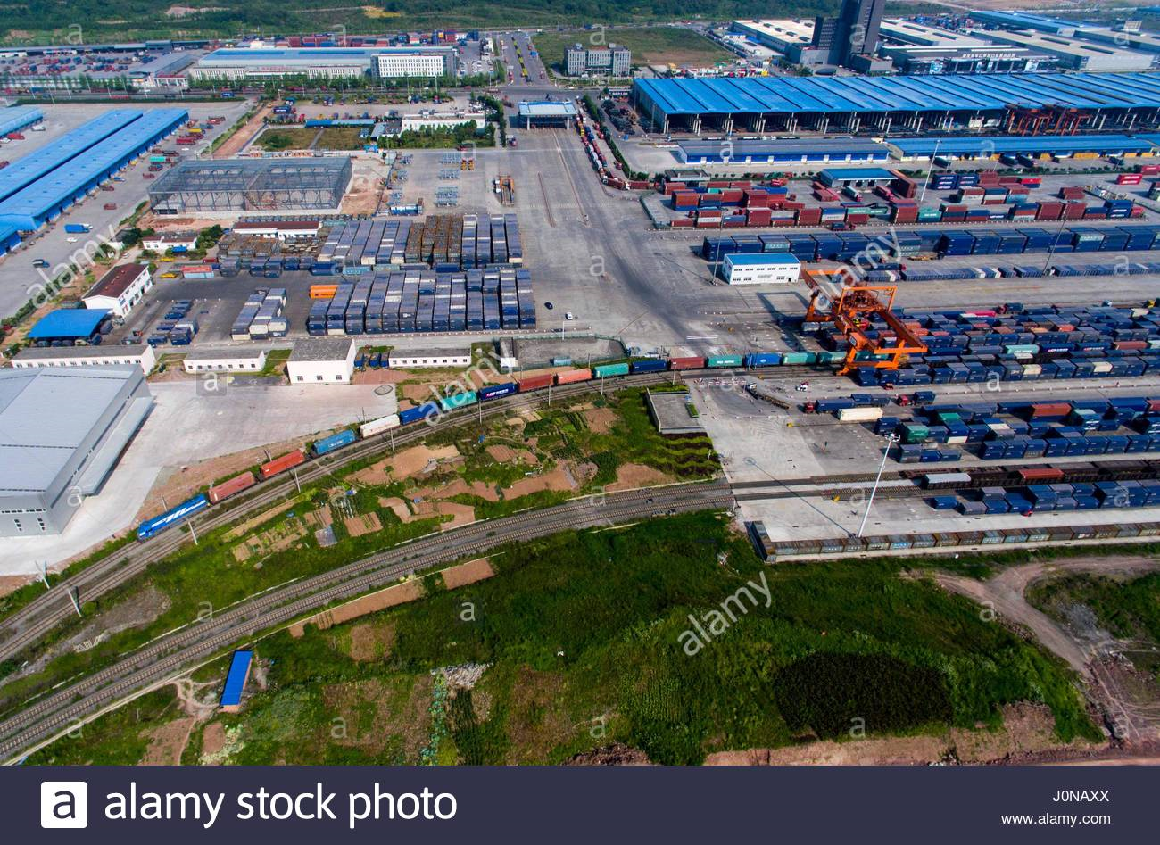
Chongqing Hafen
Binnenwasserstraßen in Asien
Terminals
  Guoyuan Kapazität 1,2 Millionen TEU
  Cuntan Kapazität 2 Millionen TEU
nur erreichbar für Schiffe mit
max. 10.000 Bruttoregistertonnen
  Nanjing Yangtze River Brücke
multimodale Infrastruktur
(Schiene, Straße, Luft, Wasserstraße)
  direkte Frachtzugverbindung mit Duisburg
Staugebiet des Dreischluchtenstaudamms
Notes:
Der Hauptvorteil des Hafens von Chongqing ist, dass dieser eine multimodale Infrastruktur bietet. Die Güter können im Hafen umgeladen werden und können mit den Transportträgern Schiene, Straße oder Luft weiter transportiert werden. Um wettbewerbsfähig zu bleiben, investiert Chongqing weiterhin in die Entwicklung der Infrastruktur. Seit 2012 hat Chongqing eine direkte Frachtzugverbindung mit Duisburg. Außerdem befindest sich das Staugebiet des Dreischluchtenstaudamms in Chongqing.
Für die Zukunft Chongqings als Teil der globalen Wirtschaft und Logistik Strukturen werden Container eine entscheidende Rolle spielen. Das Cuntan Terminal hat eine Kapazität von 2 Millionen TEU. Das Terminal Guoyuan hat im ersten Schritt nur eine Kapazität von 1,2 Millionen TEU.
Quellen:
Dong Yang, Kelly Yujle Wang, Hua Xu, Zhehui Zhang (2017) Path to a multi-layered transhipment port system: How the Yangtze River bulk port system has evolved. IN: Journal of Transport Geography. Volume 64. October 2017. S.54-64.
King, L., Gemmer, M., Metzler, M. (2002) Das Drei-Schluchten-Projekt am Yangtze. Gießener Forschergruppe untersucht Auswirkungen des weltgrößten Staudammprojekts. In: Spiegel der Forschung. 19. Jg./Nr.1.
Notteboom, T. (2012) Challenges for container river services on the Yangtze River: A case study for Chongqing. In: Research in Transportation Economics. Volume 35. Issue 1. Seiten 41-49.
Notteboom, T. (2017) Port governance in China since 2004: Institutional layering and the growing impact of broader policies. In: Research in transportation Business & management. Volume 22. Seiten 184-200.
Bildquelle: www.alamy.de

Slide 57
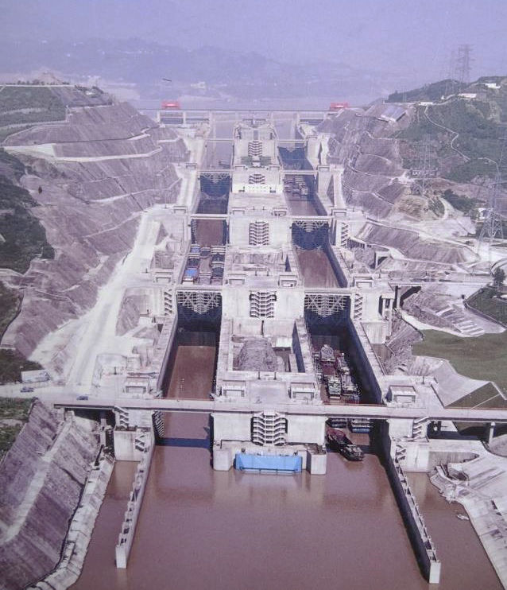
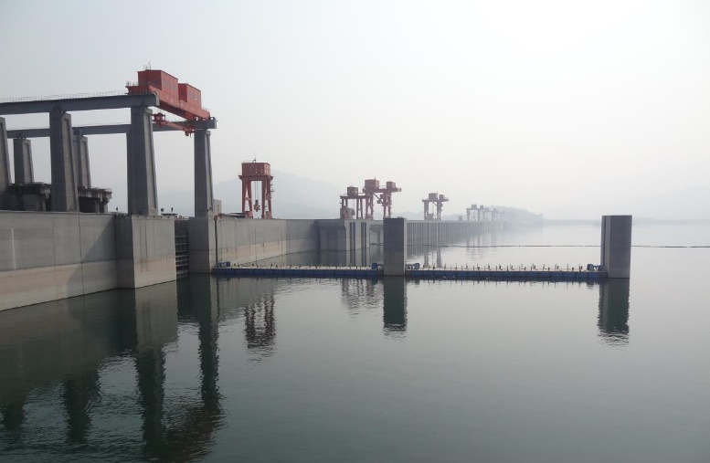
Drei-Schluchten-Staudamm
Binnenwasserstraßen in Asien
Quelle: Logistikum
Ziel: Überschwemmungen am Yangtze kontrollieren
Länge: 2,3 km, Höhe: 200 Meter
Drei-Schluchten bezieht sich auf die überschwemmten Schluchten Xiling, Wu & Qutang
26 Wasserkraftturbinen
(Gesamtleistung: 18,2 Millionen Kilowatt)
Doppel-Wege-, Fünf-Schritt-
Schiff Schleusen
  Transitzeit: 4 Stunden
einstufiges vertikales Schiffshebewerk
Quelle: Logistikum
Quelle: diverse
Notes:
Der Drei-Schluchten-Damm wurde gebaut, um die Überschwemmungen am Yangtze zu kontrollieren. Mit einer Länge von 2,3 km und einer Höhe von 200 Metern ist der Damm fünfmal größer als der Hoover Dam der USA.
Der Name basiert auf den drei Schluchten, die aufgrund des Staudamms geflutet wurden: Xiling, Wu und Qutang.
Neben der Bedeutung für den Transport von Schiffen auf dem Yangtze tragen 26 Wasserkraftturbinen zur Stromproduktion Chinas bei. Mit einer erzeugten Strommenge von 18,2 Millionen Kilowatt produziert der Damm zwanzig Mal mehr Energie als der Hoover Dam. Dies entspricht etwa 7 % des gesamten Energiebedarfs Chinas.
Quellen:
“China's Three Gorges Dam”, URL: http
Akkermann J., Runte T., Krebs D., "Ship lift at Three Gorges Dam, China–design of steel structures.“, in Steel Construction 2, No.2, p.61-71, 2009, p.61, Online: http://probeinternational.org/library/wp-content/uploads/2011/01/Ship-lift-at-Three-Gorges-Dam-China-design-of-steel-structures.pdf [27.04.2020]
“Three Gorges Dam, China”, URL: http://www.rivercruiseadvisor.com/city-guide/asia-city-guides/china-city-guides/three-gorges-dam-china/ [27.04.2020]
Bildquelle: Logistikum der FH OÖ GmbH

Slide 58
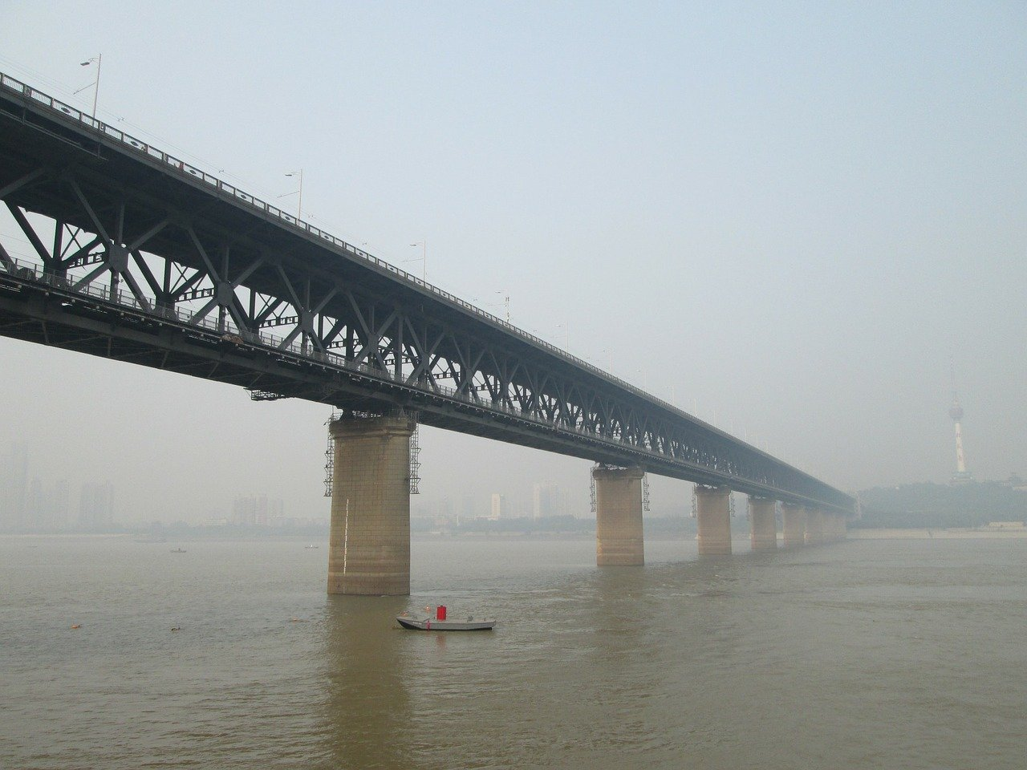
Quiz
Binnenwasserstraßen in Asien
Wo liegt der größte Containerhafen Chinas?
Shanghai c) Nanjing
Tianjin d) Chongqing
Quelle:pixabay.com
Notes:
Wo liegt der größte Containerhafen Chinas?
Shanghai
Bildquelle: www.pixabay.com

Slide 59
Agenda
Vergleich: Europa, Asien und Südamerika
Binnenwasserstraßen in Asien
Binnenwasserstraßen in Europa
Eigenschaften von Großwasserstraßen
Binnenwasserstraßen in Südamerika

Slide 60
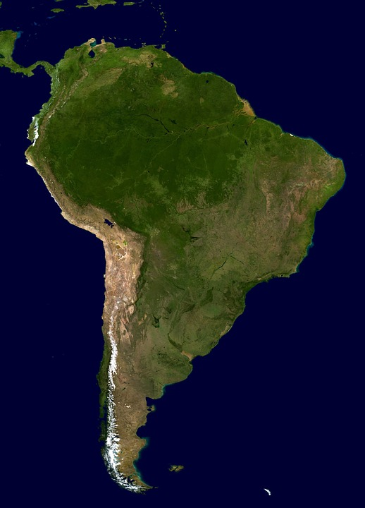
Überblick
Binnenwasserstraßen in Südamerika
Quelle: pixabay
 | Südamerika | Brasilien | Venezuela
Straßen | 3.097.400 km | 2.000.000 km | 96.200 km
Schienenstrecke | 85.100 km | 29.900 km | 400 km
Wasserstraßen | 119.400 km | 60.000 km | 7.100 km
Handelshäfen | 2.194 | 864 | 289
  * Flüsse, Kanäle
Quelle: diverse
Notes:
Aus dieser Folie entnehmen Sie Daten zur Verkehrsinfrastruktur Südamerikas. Neben einer Gesamtbetrachtung Südamerikas sind zum Vergleich Brasilien und Venezuela auch einzeln angeführt.
Quellen:
World Wide Inland Navigation Network, URL: http://www.wwinn.org/brazil-inland-waterways [27.04.2020]
eglitis-media. Verkehr und Infrastruktur in Venezuela. URL: https://www.laenderdaten.info/Amerika/Venezuela/verkehr.php [27.04.2020]
eglitis-media. Verkehr und Infrastruktur in Brasilien. URL: https://www.laenderdaten.info/Amerika/Brasilien/verkehr.php [27.07.2020]
Bildquelle: www.pixabay.com

Slide 61
Gütertransport - Brasilien
Binnenwasserstraßen in Südamerika
37,5 Millionen Tonnen / Jahr (2019)
(Potenzial 180 Millionen Tonnen / Jahr)
Hauptwasserstraßen:
  Amazonas
  Sao Francisco
  Tocantins-Araguaia
Von 60.000 km Wasserstraßen werden nur 13.000 km für den Gütertransport genutzt!
Quelle: diverse
Notes:
2019 wurden in Brasilien rund 65,7 Millionen Tonnen Güter auf Binnenwasserstraßen transportiert. Derzeit werden nur 22% der Binnenwasserstraßen für den Güterverkehr genutzt. Das potenzielle Transportvolumen der Binnenwasserstraßen in Brasilien könnte 180 Millionen Tonnen pro Jahr erreichen.
Es gibt drei Hauptverkehrswege für Binnenschiffe: Amazonas, Sao Francisco und Tocantins-Araguaia. Obwohl Binnenwasserstraßen in Brasilien nicht häufig als Transportmittel genutzt werden, sind die Häfen von internationaler Bedeutung. Die Hauptprodukte, die auf brasilianischen Binnenwasserstraßen transportiert werden, sind Soja, Mais, Eisenerz und Petroleum.
Quellen:
World Wide Inland Navigation Network, URL: http://www.wwinn.org/brazil-inland-waterways [27.04.2020]
Bildquelle: in Anlehnung an Ministero de Infrastructura: Anuario Estatistico de Transportes 2010-2018 URL: https://issuu.com/bit_mtpa/docs/anuario_estatistico_2010_2017_web [27.04.2020]

Slide 62
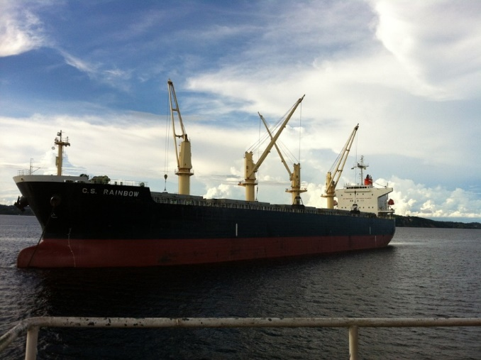
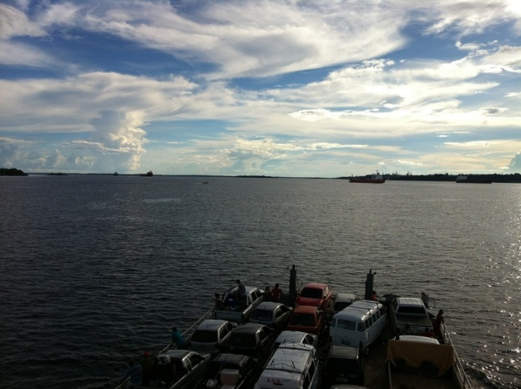
Amazonas
Binnenwasserstraßen in Südamerika
Quelle: pixabay
längster Fluss der Welt (6.280 km)
Route: von Peru über Brasilien bis zum Atlantik
tropischer Regenwald am Amazonas-Becken
Passagier- und Güterschifffahrt
Verbesserungen notwendig
Quelle: pixabay
Quelle: diverse
Notes:
Der Amazonas hat eine Länge von 6.280 km und ist der längste Fluss der Welt. Die Route führt von Peru durch Nordbrasilien bis zum Atlantik. Die Ufer des Amazonas bestehen größtenteils aus tropischem Regenwald. Der Amazonas ist ein natürlich navigierbarer Fluss, wobei Verbesserungen notwendig sind um eine sichereren Transport zu gewährleisten. Er wird für die Passagier- sowie für die Güterschifffahrt genutzt.
Quellen:
World Wide Inland Navigation Network, URL: http://www.wwinn.org/brazil-inland-waterways [28.04.2020].
“Amazon River”, URL: http://www.thefreedictionary.com/Transport+on+the+Amazon [28.04.2020]
Bildquellen: www.pixabay.com

Slide 63
Manaus Hafen
Binnenwasserstraßen in Südamerika
Hauptverkehrsknotenpunkt für das obere Amazonasbecken
Frachtvolumen: 11,8 Millionen Tonnen / Jahr (2007)
Gesamthandelsvolumen: USD 4,92 Milliarden (2007)
492.000 TEU im Jahr 2014 abgewickelt (+24,6 % gegenüber 2013)
Hauptfrachten:
  Beladung: Obst, Samen, Maschinen, Holz, Brennstoffe
  Entladung: Maschinen und Elektrogeräte, Fahrzeuge, Chemikalien, Kunststoffe
Steuervorteile
Quelle: diverse
Notes:
Der Hafen von Manaus ist der wichtigste Verkehrsknotenpunkt für Transporte im oberen Teil des Amazonasbeckens. Das Frachtvolumen pro Jahr beträgt 11,8 Millionen Tonnen. Im Jahr 2007 betrug das gesamte Handelsvolumen des Hafens von Manaus 4,92 Milliarden US-Dollar, während die Exporte 1,15 Milliarden US-Dollar ausmachten.
Im Jahr 2014 wurden im Hafen von Manaus 492.000 TEU umgeschlagen, was einem Plus von 24,6% gegenüber dem Vorjahr entspricht.
Früchte, Samen, Maschinen, Holz und Brennstoffe sind Produkte, die hauptsächlich im Hafen von Manaus verladen wurden. Als importierte Produkte können Maschinen und Elektrowaren, Fahrzeuge, Chemikalien und Kunststoffe genannt werden. Maschinen und Elektrogeräte werden hauptsächlich aufgrund der industriellen Steuerfreiheit von Manaus importiert. In dieser Zone genießen Unternehmen insbesondere im Elektro- und Elektronikbereich Steuervergünstigungen.
Quellen:
Ministry of External Relations, „An ocean of Opportunities“, in: Brazil, November 2008, p. 4-12., p.11, Online: https://repositories.lib.utexas.edu/bitstream/handle/2152/13799/PUBRevistaBrasilMEPortosI.pdf [28.04.2020]
World Port Source, “Port of Manaus”, URL: http://www.worldportsource.com/ports/review/BRA_Port_of_Manaus_3506.php [27.04.2020]
“Container terminals in jungle city of Manaus face growing pains”, URL: http://www.joc.com/port-news/south-american-ports/container-terminals-jungle-city-manaus-face-growing-pains_20150702.html [28.04.2020]

Slide 64
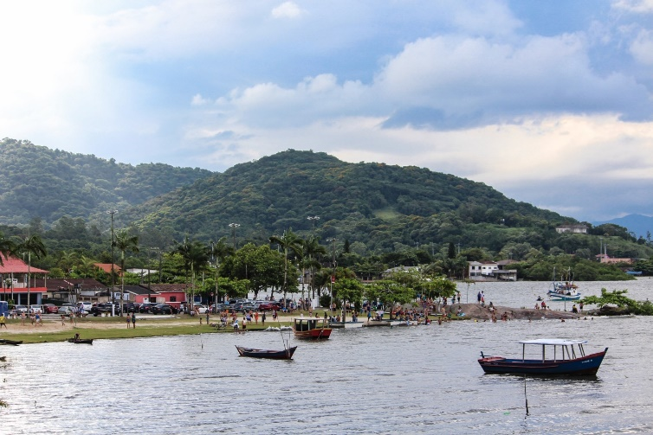
Paraná Fluss
Wasserstraßen in Südamerika
Länge: 3.442 km
  Schiffbarkeit: nicht optimal auf der Gesamtlänge
Anrainerstaaten:
  Brasilien
  Paraguay
  Bolivien
  Argentinien
  Uruguay
Transportaufkommen: 20.000.000 t/Jahr
Quelle: pixabay
Quelle: World Wide Inland Navigation Network
Notes:
Der Parana Fluss weißt eine Länge von 3.442 km auf, davon fließen 2.202 km an der Grenze zwischen Argentinien und Paraguay. Die Schiffbarkeit ist nicht optimal. Um die Schiffbarkeit zu verbessern sind hohe Investitionen nötig. Anrainerstaaten der Parana-Flusses sind Brasilien, Paraguay, Bolivien, Argentinien und Uruguay. Jährlich werden 20.000.000 t transportiert.
Quelle: World Wide Inland Navigation Network, URL: https://www.wwinn.org/the-hydrovia-parana-paraguay [28.04.2020]
Bildquelle: www.pixabay.com

Slide 65
Paraná Fluss
Wasserstraßen in Südamerika
Stauanlage | Nennleistung [Megawatt] | Länder
Itaipú | 14.000 | Brasilien, Paraguay
Corpus Posadas | 6.000 | Argentinien, Paraguay
Pati | 3.300 | Argentinien
Quelle: World Wide Inland Navigation Network, Hopp V.
Notes:
2002 wurden am Paraná Fluss vorwiegend Sojabohnen (39%) und Erdöl (20%) transportiert. Andere große Gütergruppen sind Mehl und Granulate, Eisenerze und Zement. Aktuellere Zahlen sind derzeit nicht verfügbar.
Außerdem gibt es am Paraná Fluss drei große Stauanlagen – Italpú in Brasilien und Paraguay, Corpus Posados in Argentinien und Paraguay und Pati in Argentinien – die zusammen 23.300 Megawatt Energie produzieren.
Quelle: World Wide Inland Navigation Network, URL: https://www.wwinn.org/the-hydrovia-parana-paraguay [27.04.2020]
Hopp V. (2016) Staudämme und Kraftwerke [E. dams and power plants]. In: Wasser und Energie. Springer Spektrum, Berlin, Heidelberg. S.242.

Slide 66
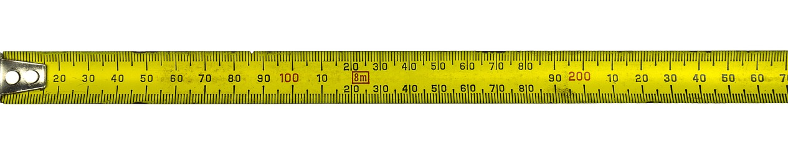
Quiz
Binnenwasserstraßen in Südamerika
Wie lang sind die verfügbaren Wasserstraßen in Brasilien?
30.000 km c) 50.000 km
40.000 km d) 60.000 km
Quelle: pixabay
Notes:
Wie lang sind die verfügbaren Wasserstraßen in Brasilien?
50.000 km
Bildquelle: www.pixabay.com

Slide 67
Agenda
Vergleich: Europa, Asien und Südamerika
Binnenwasserstraßen in Asien
Binnenwasserstraßen in Europa
Eigenschaften von Großwasserstraßen
Binnenwasserstraßen in Südamerika

Slide 68
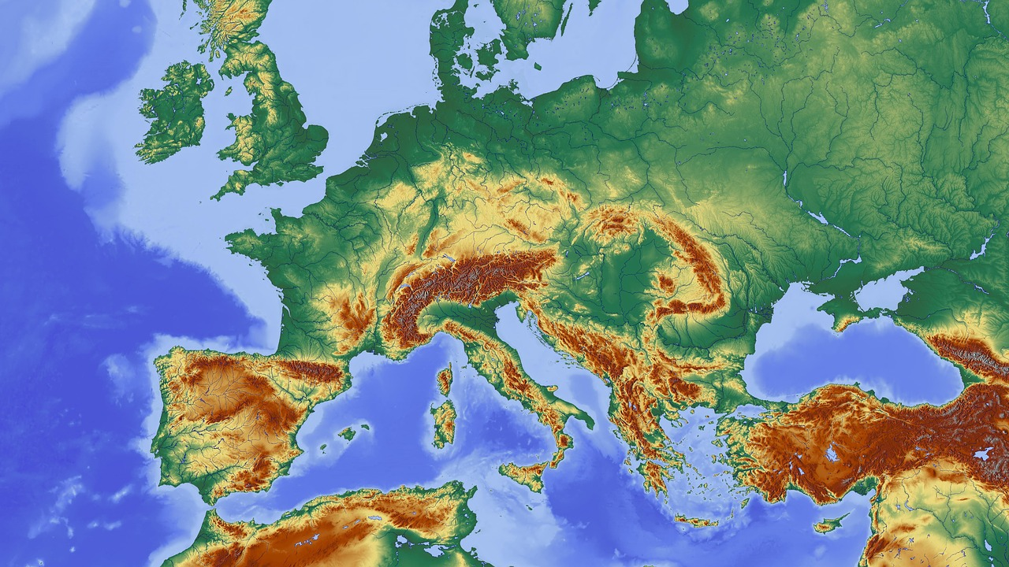
Gebühren und Zugänge
Vergleich: Europa, Asien
Quelle: pixabay
Gebühren für Kanalnutzung, Schleusennutzung
Europa
  Donau
    Belgrader Konvention → internationale Wasserstraße
    keine Schifffahrtsabgaben
    Ausnahme: Sulina-Kanal → Gebühren pro Tonnen Tragfähigkeit eines Schiffes
  nationale Wasserstraßen
    Gebühren für Instandhaltung der Infrastruktur
    zum Beispiel: rumänischer Donau-Schwarzmeer-Kanal, deutsche Main-Donau-Kanal
  Hafengebühren:
    Benutzung des Hafenbeckens, Abfallentsorgung, Stromanschluss, Trinkwasserversorgung
    Auf Basis umgeschlagener Gütermenge
Quelle: viadonau, Gudehus T., Kotzab H.
Notes:
Da die Donau von Kelheim bis Sulina gemäß „Übereinkommen über die Regelung der Schifffahrt auf der Donau“ vom 18. August 1948 (Belgrader Konvention) als internationale Wasserstraße definiert ist, die von der Schifffahrt frei genutzt werden kann, werden für ihre Befahrung keine Schifffahrtsabgaben eingehoben. Eine Ausnahme bildet allerdings der 63 km lange und fast ausschließlich von Fluss-See- und Seeschiffen befahrene Sulina-Kanal, für dessen Instandhaltung von der rumänischen Flussverwaltung für die Untere Donau Gebühren pro Tonne Tragfähigkeit eines Schiffes berechnet werden.
Auf nationalen Wasserstraßen, die nicht unter die Belgrader Konvention fallen, werden von den Verwaltungen Gebühren für die Instandhaltung der Infrastruktur eingehoben. Dies gilt für den ukrainischen Bystroe-Arm (maritime Donaustrecke) ebenso wie für den rumänischen Donau-Schwarzmeer-Kanal (verbindet die Donau bei Cernavodă mit dem Schwarzen Meer und dem Seehafen Constanza).
Hafengebühren sind für die Benutzung des Hafenbeckens, meist auch für die Abfallentsorgung, den Stromanschluss oder die Trinkwasserversorgung zu entrichten und werden auf Basis der umgeschlagenen Gütermenge bemessen.
Quelle: Handbuch der Donauschifffahrt. S.171-172.
Bildquelle: www.pixabay.com

Slide 69
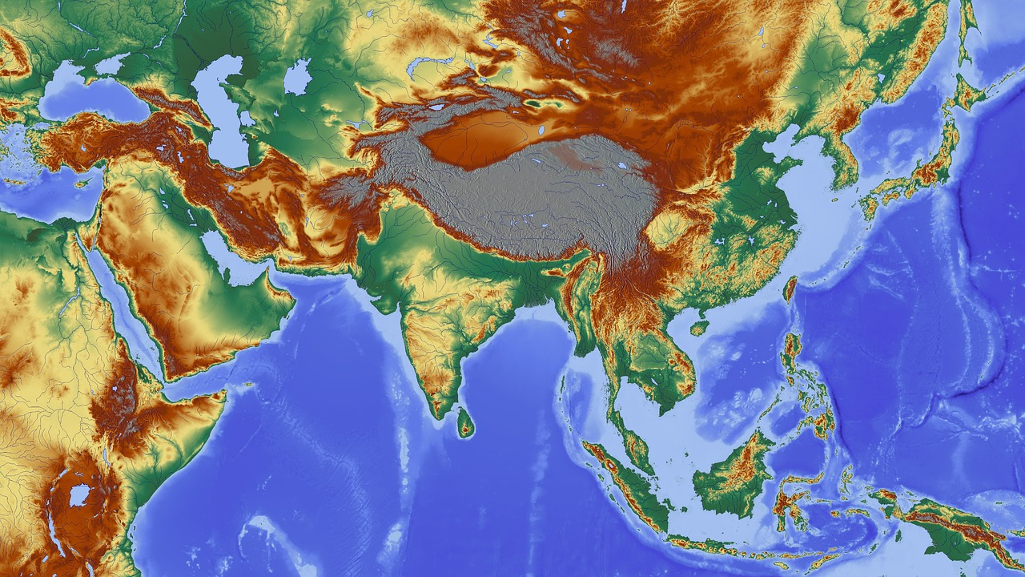
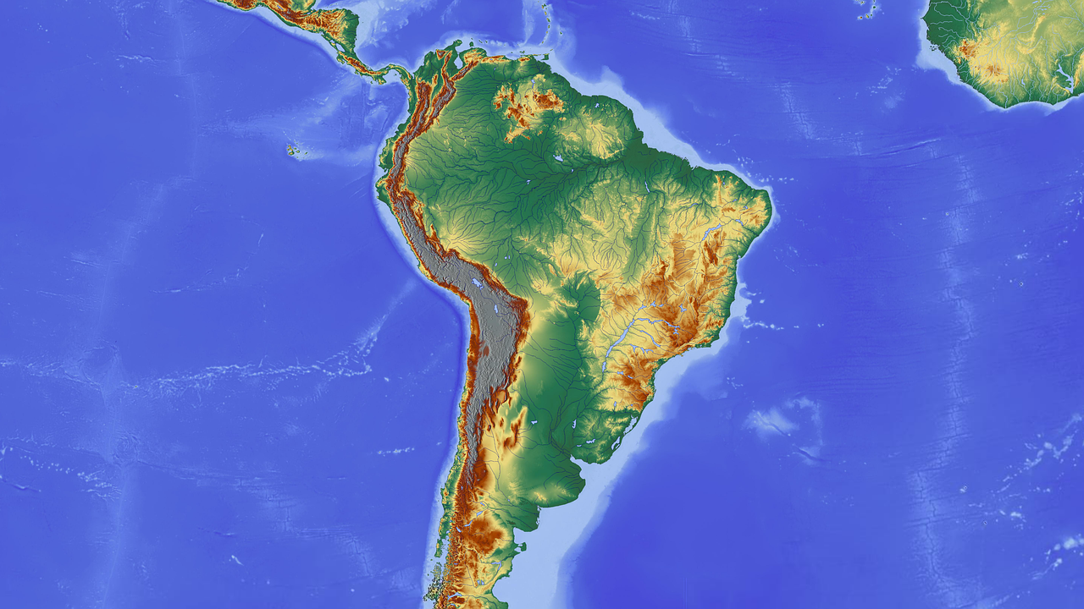
Gebühren und Zugänge
Vergleich: Europa, Asien
Quelle: pixabay
Asien
  China
    Hafengebühren
      Dezember 2015: Methods for Collection of Port Charges
      definiert: Hafengebühren, Abrechnungsmethoden und Gebührenstandards
Quelle: pixabay
Notes:
Im Dezember 2015 haben die Nationale Entwicklungs- und Reformkommission und das Verkehrsministerium die Methoden für die Erhebung von Hafengebühren (Methods for Collection of Port Charges) herausgegeben, um die Hafengebühren und -bedingungen zu vereinfachen; darin sind Hafengebühren, Abrechnungsmethoden und Gebührenstandard klar definiert, wodurch der Mechanismus der Hafenpreisbildung verbessert wird.
Quelle: Yang J. (2017) Development of Shipping Logistics in China. In: Jiao Z., Lee S., Wang L., Liu B. (eds) Contemporary Logistics in China. Current Chinese Economic Report Series. Springer, Singapore.
Bildquelle: www.pixabay.com

Slide 70
Eckdaten Binnengewässer weltweit
Vergleich: Europa, Asien und Südamerika
 | Länge | Schiffbarkeit | Anrainer staaten | zuständige Behörde | Verkehrs aufkommen
Sankt Lorenz Strom | 1.200 km | Anfang April bis Mitte Dezember | Kanada, USA | International St Lawrence Board of control www.ijc.org/conseil_board/islrbc/en/main_accueil.htm | 200.000.000 t/Jahr
Mississippi | 3.780 km | ganzjährig | USA | Institute for Water Resources, U.S. Army Corps of Engineers officers http://www.iwr.usace.army.mil/ | 600.000.000 t/Jahr (USA gesamt)
Amazonas | 6.280 km |  | Brasilien (Quellen: Peru, Ecuador und Kolumbien) | Brasilianische Verkehrsministerium http://www.transportes.gov.br/conteudo/766 | 45.000.000 t/Jahr (Brasilien gesamt)
Nil | 6.671 km | bis Aswan | Burundi, DRK, Ägypten, Eritrea, Äthiopien, Kenia, Rwanda, Sudan, Tansania, Uganda | Ägyptische Verkehrsministerium | 3.000.000 t/Jahr
Quelle: Zentralkommission für die Rheinschifffahrt
Notes:
Quelle: https://www.wwinn.org/ [27.04.2020]

Slide 71
Eckdaten Binnengewässer weltweit
Vergleich: Europa, Asien und Südamerika
 | Länge | Schiffbarkeit | Anrainerstaaten | Zuständige Behörde | Verkehrs aufkommen
Donau | 2.860 km | 2.415 km | Deutschland, Österreich, Ungarn, Slowakei, Kroatien, Serbien, Rumänien, Bulgarien, Moldau, Ukraine | Donaukommission www.danubecommission.org | 40.000.000 t/Jahr
Rhein | 1.320 km | 885 km | Schweiz, Deutschland, Frankreich, Niederlande | Zentralkommission für die Rheinschifffahrt http://ccr-zkr.org | 330.000.000 t/Jahr
Wolga | 3.700 km | Großteil der Länge | Russland | Russische Verkehrsministerium www.mintrans.ru | 20.000.000 t/Jahr
Yangtze | 6.418 km | 3.000 km | China | Chinesische Verkehrsministerium www.moc.gov.cn | 850.000.000 t/Jahr
Mekong | 4.900 km | Saisonabhängig | China, Myanmar, Thailand, Laos, Kambodscha, Vietnam | Mekong River Commission http://www.mrcmekong.org/ | 3.000.000 t/Jahr
Quelle: Zentralkommission für die Rheinschifffahrt
Notes:
Quelle: https://www.wwinn.org/ [27.04.2020]

Slide 72
Vergleich
 | Europa | China | Brasilien
Verfügbare Wasserstraßen | 40.000 km | 110.000 km | 60.000 km
Wichtigste Wasserstraße in der Region | Rhein-Main-Donau- Korridor | Yangtze-River | Amazonas
Transportvolumen auf Wasserstraßen insgesamt | 544 Mio. Tonnen | 51.527,63Mio. Tonnen | 37,5 Mio. Tonnen
Transportierte Waren | Trocken- und Schüttgut, Baumaterial | Trocken- und Schüttgut, Baumaterial | landwirtschaftliche und mineralische Güter
Wichtigster Binnenhafen in der Region | Duisport | Chongqing | Manaus
Bedeutung der Binnenschifffahrt in der Region (politisch / wirtschaftlich) | Hoch | Hoch | Niedrig
Notes:
Alle in den vorherigen Folien dargestellten Zahlen sind in der obigen Tabelle zusammengefasst. Wie in der Tabelle zu sehen ist, unterscheiden sich die Zahlen signifikant voneinander. China verfügt über die meisten schiffbaren Wasserstraßen, die höchste transportierte Menge auf den Wasserstraßen und das höchste in Häfen gehandelte Volumen im Vergleich zu Europa und Brasilien. Obwohl Brasilien mehr Wasserstraßen zur Verfügung hat als Europa, wird auf den europäischen Binnenwasserstraßen etwa das 12-fache an Volumen transportiert.
Diese Unterschiede können im Zusammenhang mit der Bedeutung der Binnenschifffahrt in den verschiedenen Ländern / Regionen gesehen werden. In Europa und China werden die Binnenwasserstraßen als wichtige Verkehrsträger betrachtet und verschiedene Maßnahmen werden gesetzt, um die Nutzung der Binnenwasserstraßen zu fördern. Als Beispiele für solche Maßnahmen können neben finanzieller Unterstützung auch Werbeaktionen genannt werden. In diesem Zusammenhang können Investitionen in die Wasserstraßeninfrastruktur als wichtigste Maßnahme zur Sicherung der Wettbewerbsfähigkeit der Binnenschifffahrt angesehen werden.
Definitionen: Schüttladung = Ladung, die in kleinen, körnigen, nicht verpackten Einheiten in ein Schiff geschüttet wird zum Beispiel Getreide, Erze, Kohle, etc.
Trockenladung = alle nicht flüssigen Ladungen
Quelle der Definitionen: Linden W. (1966) Dr. Gablers Verkehrs-Lexikon. Gabler Verlag, Wiesbaden. S.1347, S.1569.

Slide 73
Modal Split
Vergleich
Definition: Anteil der unterschiedlichen Verkehrsträger am gesamten Güterverkehr
Quelle: Statista
Quelle: diverse
Notes:
Wenn man den Modal Split von Europa, China und Brasilien miteinander vergleicht, wird ersichtlich, dass der Transport auf der Straße in allen drei Ländern / Regionen der am häufigsten genutzte Verkehrsträger ist. In Übereinstimmung mit den vorherigen Folien ist der Anteil der Binnenschifffahrt am Modal Split in China am höchsten.
Obwohl der Anteil der Binnenschifffahrt am Modal Split in Brasilien höher ist als in Europa, wird auf den Binnenwasserstraßen in Europa mehr Volumen transportiert. Dies ist möglicherweise auf das unterschiedliche Gesamtfrachtaufkommen in Europa und Brasilien zurückzuführen.
Quellen:
Eurostat, “Freight transport statistics – modal split”, (2020), URL: http://ec.europa.eu/eurostat/statistics-explained/index.php/Freight_transport_statistics_-_modal_split [28.04.2020]
Sustainable Development Department, “How to decrease freight logistics costs in Brazil”, (2010), p.60/61, Online: http://siteresources.worldbank.org/BRAZILINPOREXTN/Resources/3817166-1323121030855/FreightLogistics.pdf?resourceurlname=FreightLogistics.pdf [27.04.2020]
Statista (2020): Freight traffic in China from 1980 to 2018, by transport carrier (in million metric tons). Online: https://www.statista.com/statistics/264809/freight-traffic-in-china/ [27.04.2020]

Slide 74
Fazit
Vergleich
Infrastruktur - Hauptwettbewerbsfaktor für die Binnenschifffahrt
  schiffbare Wasserstraßen, Fahrrinne
  Schiffsdimensionen
  Wasserstraßenklassen
  Brücken und Häfen
  Instandhaltung z.B. Sohlgrundvermessungen
Einflussfaktoren auf die Infrastruktur
  Politischer / wirtschaftlicher Rahmen
  Topographie
  Wetter
Notes:
Zusammenfassend lässt sich sagen, dass die Wasserstraßeninfrastruktur als Hauptwettbewerbsfaktor der Binnenschifffahrt genannt werden kann. Auch wenn in einem Land oder einer Region viele Wasserstraßen zur Verfügung stehen, sind Infrastruktur und Instandhaltung erforderlich, um die Schiffbarkeit der Wasserstraßen zu gewährleisten. In diesem Zusammenhang können Fahrrinnen, Brücken und Häfen als wichtige Infrastrukturelemente genannt werden: Die Fahrrinnen und die Brücken haben einen großen Einfluss auf den Wasserstraßenverkehr, während die Häfen gewährleisten, dass Binnenwasserstraßen an andere Verkehrsträger angebunden sind und Güter umgeladen werden können. Um die Sicherheit und eine verstärkte Nutzung der Binnenwasserstraßen zu gewährleisten, ist eine regelmäßige Wartung der Infrastruktur erforderlich.
Der politische und wirtschaftliche Rahmen kann entscheidend sein, um Maßnahmen wie Investitionen in die Wasserstraßeninfrastruktur zu ermöglichen. Als wichtige Faktoren können auch die Topographie und in diesem Zusammenhang die verfügbaren Wasserstraßen genannt werden. Auch die Wetterbedingungen können aufgrund der geografischen Lage unterschiedlich sein und unterschiedliche Auswirkungen auf den Transport auf Binnenwasserstraßen haben. Die Nähe zu städtischen Zentren kann auch als wichtiger externer Faktor für die Wettbewerbsfähigkeit der Binnenschifffahrt genannt werden. Wenn sich Häfen in der Nähe wichtiger Wirtschaftsregionen befinden, ist es wahrscheinlicher, dass Unternehmen Binnenwasserstraßen für den Transport nutzen.

Slide 75
Fazit
Vergleich
Europa
  544 Millionen Tonnen Fracht
  Rhein-Main-Donau-Korridor
  TEN, TEN-T
  Frankreich meisten verfügbaren Wasserstraßen,
  ABER Niederlande Binnenwasserstraßen höchsten Anteil am Modal Split
China
  51.527,63 Millionen Tonnen
  größtes Binnenwasserstraßennetz
  Yangtze River, Grand Canal, Pearl River
  Drei-Schluchten-Damm → Chongqing Hafen im Staugebiet
Südamerika
  Brasilien: 37,5 Millionen Tonnen Fracht
  Amazonas, Paraná
  Manaus Hafen
Notes:
Abschließend lässt sich sagen, dass China im Vergleich zu Europa und Brasilien die meisten verfügbaren Wasserstraßen hat und auch am meisten Fracht auf diesen transportiert wird.
Die wichtigste Wasserstraße in Europa ist der Rhein-Main-Donau Korridor, da er eine durchgängige Ost-West Verbindung darstellt, die wichtigste Wasserstraße Russlands ist die Wolga. In Europa ist politisch gesehen TEN-T, das transeuropäische Verkehrsnetz wichtig für Transporte allgemein, aber auch für die Binnenschifffahrt, da sich durch das MoS neue Chancen bieten werden und auch einige große Projekte wie der Seine-Nord-Europa Kanal umgesetzt werden. In Europa verfügt Frankreich über die meisten Wasserstraßen, allerdings hat die Binnenwasserstraße in den Niederlanden den größten Anteil am Modal Split.
China hat das größte Binnenwasserstraßennetz und transportiert auf diesem auch die meiste Fracht. Die drei wichtigsten Wasserstraßen Chinas sind der Yangtze River, der Grand Canal und der Pearl River, wobei der Yangtze River die bedeutendste ist. Am Yangtze River befindet sich der berühmte Drei-Schluchten-Damm, der unter anderem dem Wasserpegel für den Hafen Chongquing regelt und generell die Überschwemmungen am Yangtze River reguliert.
In Südamerika wird in Brasilien am meisten Fracht auf den Binnenwasserstraßen transportiert. Wichtige Binnenwasserstraßen in Brasilien sind der Amazonas, der längste Fluss der Welt, und der Paraná, dessen Schiffbarkeit zwar nicht optimal ist, aber der trotzdem als Energielieferant durch mehrere Kraftwerke dient.

Slide 76
Quiz
Vergleich
Welches Land hat die meisten verfügbaren Wasserstraßen?
Europa
China
Brasilien
Notes:
Welches Land hat die meisten verfügbaren Wasserstraßen?
China

Slide 77
Internetrecherche
Abschlussübung 1
Recherchiert im Internet genauere Informationen zu den
Binnenwasserstraßen in einem Land eurer Wahl und bereitet
eine Kurzpräsentation für eure Kolleg*innen vor.
Notes:
Diese Übung eignet sich als Einzelübung oder für kleine Gruppe bis max. 3 Personen.
Dauer: 40 min

Slide 78
ABC-Liste
Abschlussübung 2
Erstelle eine ABC-Liste mit den wichtigsten Begriffen zum Thema "Internationale Wasserstraßen".
Nehme ein Blatt Papier und notiere das ABC auf der längeren Seite des Papiers.
Danach notiere für jeden Buchstaben wichtige Begriffe zum Thema "Internationale Wasserstraßen".
Schreibe in jeder Zeile Begriffe auf, die mit dem Buchstaben dieser Zeile beginnen, z.B. D ... Donau.
Am Ende hast du eine Sammlung aller wichtigen Begriffe zum Thema "Internationale Wasserstraßen".
Notes:
Diese Übung eignet sich als Einzelübung oder für kleine Gruppe bis max. 3 Personen.
Dauer: 20 Minuten

Slide 79
Quellen A-D
“Amazon River”, URL: http://www.thefreedictionary.com/Transport+on+the+Amazon [28.04.2020]
Central Commission for the navigation of the Rhine, “Market observation for inland navigation in Europe”, (2008), p.11/12, Online:
http://www.ccr-zkr.org/files/documents/om/om07I_en.pdf [27.04.2020]
Central Commission for the navigation of the Rhine, “Information on the waterway Rhine”, URL: http://www.ccr-zkr.org/12030100-en.html [27.04.2020]
Chen Y., Matzinger S., Woetzel J., “Chinese infrastructure: The big picture”, URL: http://www.mckinsey.com/global-themes/winning-in-emerging-markets/chinese-infrastructure-the-big-picture [24.04.2020].
“China's Three Gorges Dam”, URL: http Akkermann J., Runte T., Krebs D., "Ship lift at Three Gorges Dam, China–design of steel structures.“, in Steel Construction 2, No.2, p.61-71, 2009, p.61, Online: http://probeinternational.org/library/wp-content/uploads/2011/01/Ship-lift-at-Three-Gorges-Dam-China-design-of-steel-structures.pdf [27.04.2020]
“Container terminals in jungle city of Manaus face growing pains”, URL: http://www.joc.com/port-news/south-american-ports/container-terminals-jungle-city-manaus-face-growing-pains_20150702.html [28.04.2020]
Danube Commission, “ Fairway Rehabilitation and Maintenance Master Plan - – Danube and its navigable tributaries”, (2014), S.6, Online: http://ec.europa.eu/transport/modes/inland/news/2014-12-04-danube-ministrial-meeting/masterplan.pdf [23.04.2020]
Donaukommission (2013): Zusatzbestimmungen für Binnenwasserstraßen auf dem Gebiet von Ungarn, Budapest.
DeWoskin K., “China”, URL: http://www.britannica.com/place/China/Waterways [24.04.2020].

Slide 80
Quellen D-E
Duisburg Hafen AG, Hafeninformation: URL: https://www.duisport.de/hafeninformation/?lang=en [24.04.2020]
Dong Yang, Kelly Yujle Wang, Hua Xu, Zhehui Zhang (2017) Path to a multi-layered transhipment port system: How the Yangtze River bulk port system has evolved. IN: Journal of Transport Geography. Volume 64. October 2017. S.54-64.
DVZ (2019): URL: https://www.dvz.de/rubriken/see/haefen/detail/news/frankreichs-fuehrende-seehaefen-mit-2018-zufrieden.html
European Commission, “Inland Waterways”, URL: http://ec.europa.eu/transport/modes/inland/index_en.htm [24.04.2020].
Europäische Kommission (2018) Motorways of the Sea. Online: https://ec.europa.eu/transport/themes/infrastructure/motorways-sea_en [24.04.2020]
Eurostat, “Freight transport statistics – modal split”, (2020), URL: http://ec.europa.eu/eurostat/statistics-explained/index.php/Freight_transport_statistics_-_modal_split [24.04.2020]
Eurostat, “Inland waterway transport statistics”, URL: http://ec.europa.eu/eurostat/statistics-explained/index.php/Inland_waterway_transport_statistics [24.04.2020.]
Eurostat: “Modal Split of Freight Transport”: URL: https://ec.europa.eu/eurostat/tgm/refreshTableAction.do?tab=table&plugin=1&pcode=t2020_rk320&language=en [24.04.2020]

Slide 81
Quellen F-I
“Facts & Figures- Inland Navigation in Europe”, slide 2, URL: http://de.slideshare.net/carolinevandeleur/platina-ff-general-14427068 [24.04.2020]
French Waterways, URL: https://www.french-waterways.com/waterways/north/seine-nord-europe/ [24.04.2020]
Grotzinger J., Jordan T. (2017) Flüsse: Der Transport zum Ozean. In: Press/Siever Allgemeine Geologie. 7. Auflage. Springer Spektrum, Berlin, Heidelberg. S.501ff.
Hafen Hamburg, Statistiken: URL: https://www.hafen-hamburg.de/de/statistiken [24.04.2020].
Hafen Rotterdam, Statistiken: URL: https://www.portofrotterdam.com/de/unser-hafen/fakten-und-zahlen-zum-hafen [24.04.2020].
Hopp V. (2016) Staudämme und Kraftwerke [E. dams and power plants]. In: Wasser und Energie. Springer Spektrum, Berlin, Heidelberg. S.242.
Indexmundi, URL: http://www.indexmundi.com/map/?t=10&v=116&r=xx&l=en [24.04.2020]
Indexmundi, URL: http://www.indexmundi.com/map/?t=10&v=116&r=eu&l=en [24.04.2020].
Inland Navigation Association (PIANC), “Inland Waterborne Transport: Connecting Countries”, (2009), p.4, Online: http://www.unwater.org/downloads/181794E.pdf [27.04.2020]
Inland Navigation Europe, „Maintenance of inland waterway is key“, URL: http://www.inlandnavigation.eu/news/infrastructure/maintenance-of-inland-waterways-is-key/ [23.04.2020]
Inland navigation Europe, “EU waterway infrastructure priorities for 2014-2020”, URL: http://www.inlandnavigation.eu/news/infrastructure/eu-waterway-infrastructure-priorities-for-2014-2020/ [24.04.2020].

Slide 82
Quellen J-O
Juha Schweighofer, “The impact of extreme weather and climate change on inland waterway transport” in Natural Hazards, May 2014, Volume 72, Issue 1, p 23-40
King, L., Gemmer, M., Metzler, M. (2002) Das Drei-Schluchten-Projekt am Yangtze. Gießener Forschergruppe untersucht Auswirkungen des weltgrößten Staudammprojekts. In: Spiegel der Forschung. 19. Jg./Nr.1.
Lescesen, Urosev, Doinaj et. al (2016): Regional Flood Frequency Analysis Based on L-Moment Approach (Case Study Tisza River Basin), p. 854
Linden W. (1966) Dr. Gablers Verkehrs-Lexikon. Gabler Verlag, Wiesbaden. S.1347, S.1569.
Maniak U. (2016) Schnee und Eis. In: Hydrologie und Wasserwirtschaft. Springer Vieweg, Berlin, Heidelberg.
Ministero de Infrastructura: Anuario Estatistico de Transportes 2010-2018 URL: https://issuu.com/bit_mtpa/docs/anuario_estatistico_2010_2017_web [27.04.2020].
Ministry of External Relations, „An ocean of Opportunities“, in: Brazil, November 2008, p. 4-12., p.11, Online: https://repositories.lib.utexas.edu/bitstream/handle/2152/13799/PUBRevistaBrasilMEPortosI.pdf [28.04.2020]
Observatory of European inland navigation, URL: http://www.inland-navigation.org/river/rhine/ [24.04.2020]
Notteboom, T. (2012) Challenges for container river services on the Yangtze River: A case study for Chongqing. In: Research in Transportation Economics. Volume 35. Issue 1. Seiten 41-49.
Notteboom, T. (2017) Port governance in China since 2004: Institutional layering and the growing impact of broader policies. In: Research in transportation Business & management. Volume 22. Seiten 184-200

Slide 83
Quellen P-T
Pastori E., “Modal share of freight transport to and from EU ports”, (2015), p.29, Online: http://www.europarl.europa.eu/RegData/etudes/STUD/2015/540350/IPOL_STU(2015)540350_EN.pdf [27.04.2020]
Port of Antwerp: Statistisches Jahrbuch 2019, URL: https://www.portofantwerp.com/sites/portofantwerp/files/Statistisch%20Jaarboek%202019_1.pdf [24.04.2020].
Port de Liege, URL: http://www.portdeliege.be/assets/1a412596-e779-42c7-bfe8-50a9f450fb1f/20150304-CP-Trafics-2014_FINAL.pdf [24.04.2020].
Port of Constantza, Statistiken: URL: https://www.portofconstantza.com/pn/page/np_statistici_port [24.04.2020].
Port of Rotterdam, Unser Hafen: URL: https://www.portofrotterdam.com/de/unser-hafen/fakten-und-zahlen/fakten-und-zahlen-zum-hafen/schiffe [24.04.2020]..
Quispel M., “Medium and long term perspectives of Inland Waterway Transport in the European Union”, Online: http://ec.europa.eu/transport/modes/inland/events/doc/2011-07-05-naiades-stakeholder/2011-07-05-presentation-perspectives.pdf [27.04.2020].
Riverwatch, EuroNatur: Die Save. Europas natürlicher Hochwasserschutz. URL: https://balkanrivers.net/de/schwerpunktgebiete/die-save [24.04.2020]
Statista (2018): Freight traffic in China from 1980 to 2018, by transport carrier (in million metric tons). Online: https://www.statista.com/statistics/264809/freight-traffic-in-china/ [27.04.2020]
Strobl, T., Zunic, F. (2006): Wasserbau. Aktuelle Grundlagen – Neue Entwicklungen. Springer-Verlag, Berlin Heidelberg. S.383-447.
Sustainable Development Department, “How to decrease freight logistics costs in Brazil”, (2010), p.60/61, Online: http://siteresources.worldbank.org/BRAZILINPOREXTN/Resources/3817166-1323121030855/FreightLogistics.pdf?resourceurlname=FreightLogistics.pdf [27.04.2020]
“Three Gorges Dam, China”, URL: http://www.rivercruiseadvisor.com/city-guide/asia-city-guides/china-city-guides/three-gorges-dam-china/ [27.04.2020]

Slide 84
Quellen U-Z
UNECE (2012) Inventory of main standards and parameters of the E waterway network. Blue Book. Online: http://www.unece.org/fileadmin/DAM/trans/doc/2012/sc3wp3/ECE-TRANS-SC3-144rev2e.pdf [24.04.2020].
Verkehrsrundschau, URL:https://www.verkehrsrundschau.de/mediathek/galerie/die-zehn-groessten-binnenhaefen-deutschlands-1383589.html
Viadonau (2019): Handbuch der Donauschifffahrt, Wien
Viadonau (2021): Jahresbericht Donauschifffahrt in Österreich 2021, Wien.
viadonau, “Good Practice Manual on Inland Waterway Maintenance. Focus: Fairway maintenance of free-flowing rivers”, (2016) S.6, Online: http://www.viadonau.org/fileadmin/content/viadonau/01Newsroom/Bilder/2016/167_PL2_Manual_Waterway_Maintenance.pdf [23.04.2020].
Wellbrock W., Unterharnscheidt V. (2013) Logistik in Russland. In: Göpfert I., Braun D. (eds) Internationale Logistik in und zwischen unterschiedlichen Weltregionen. Springer Gabler, Wiesbaden. S.107-136.
Wirtschaftskommission für Europa (2013): CEVNI. Europäische Binnenschifffahrtsstraßen-Ordnung, S.47. Online: https://www.unece.org/fileadmin/DAM/trans/doc/2013/sc3wp3/Final_German_CEVNI-Rev4.pdf [23.04.2020].
World Port Source, “Port of Manaus”, URL: http://www.worldportsource.com/ports/review/BRA_Port_of_Manaus_3506.php [27.04.2020]
World Wide Inland Navigation Network, URL: http://www.wwinn.org/china-inland-waterways [24.04.2020].
World wide inland navigation network, URL: http://www.wwinn.org/the-rhine [24.04.2020].
World wide Inland Navigation Network, URL: https://www.wwinn.org/volga [26.04.2020].
World Wide Inland Navigation Network, URL: http://www.wwinn.org/brazil-inland-waterways [27.04.2020]
World Wide Inland Navigation Network, URL: https://www.wwinn.org/the-hydrovia-parana-paraguay
Yang J. (2017) Development of Shipping Logistics in China. In: Jiao Z., Lee S., Wang L., Liu B. (eds) Contemporary Logistics in China. Current Chinese Economic Report Series. Springer, Singapore.
Zentralkommission der Rheinschifffahrt, URL: https://www.ccr-zkr.org/11020100-de.html [24.04.2020]
Zentralkommission für die Rheinschifffahrt (2017) Jahresbericht 2017 Europäische Binnenschifffahrt Marktbeobachtung. S.24-25.
Zentralkommission der Rheinschifffahrt, Marktbeobachtung 2019, URL: https://inland-navigation-market.org/wp-content/uploads/2019/11/ccnr_2019_Q2_de-min2.pdf.pdf [24.04.2020]

Slide 85

Zusatzinformation
Wir hoffen unser Foliensatz hat Ihren Ansprüchen entsprochen!
- Sie können den Foliensatz gerne Ihren Wünschen und Anforderungen entsprechend adaptieren und für Ihren Unterricht/Vorträge verwenden.
Weitere Präsentationen sowie andere Lehrmittel finden Sie s auf unserer Website: www.rewway.at Wir bieten unsere Lehrmittel gebührenfrei und sowohl in Englisch als auch auf Deutsch an.
Für Fragen und Rückmeldungen stehen wir jederzeit gerne per Mail unter
rewway@fh-steyr.at zur Verfügung.
Weitere Foliensätze finden Sie unter:
http://www.rewway.at/de/lehrmittel/pakete/
Haben Sie vielleicht Interesse an einem Transport School Lab, einer Exkursion oder einem Fachvortrag?
http://www.rewway.at/de/services/

